Slide 1

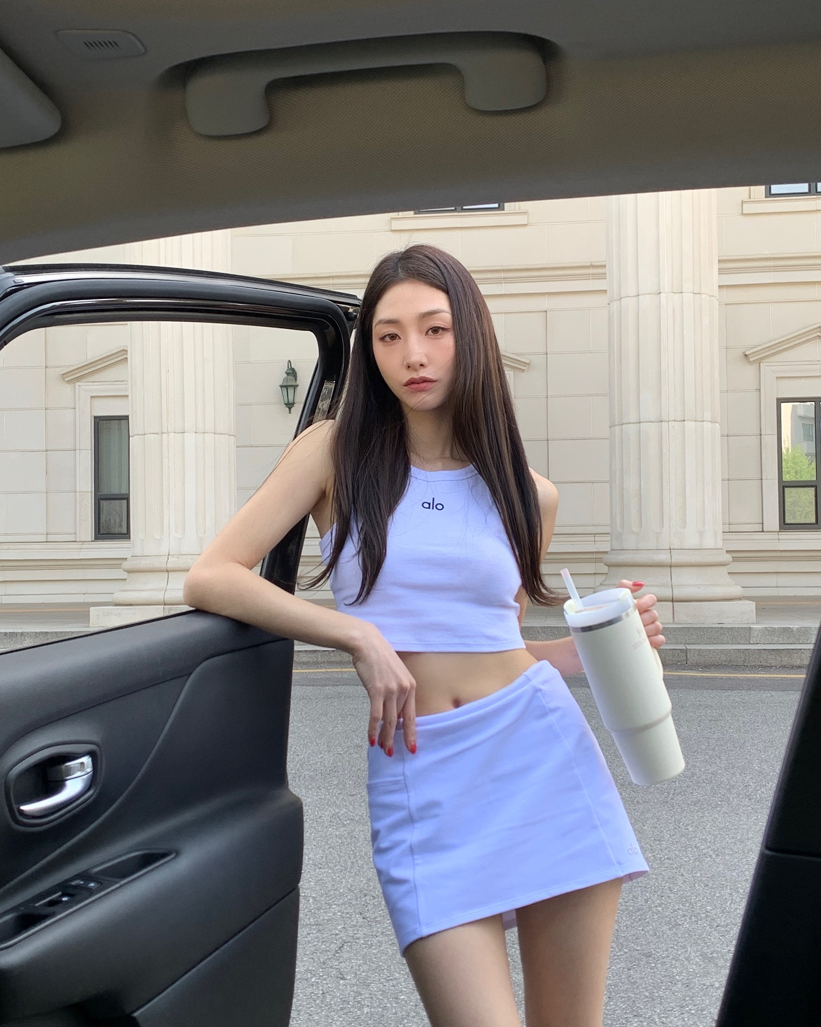
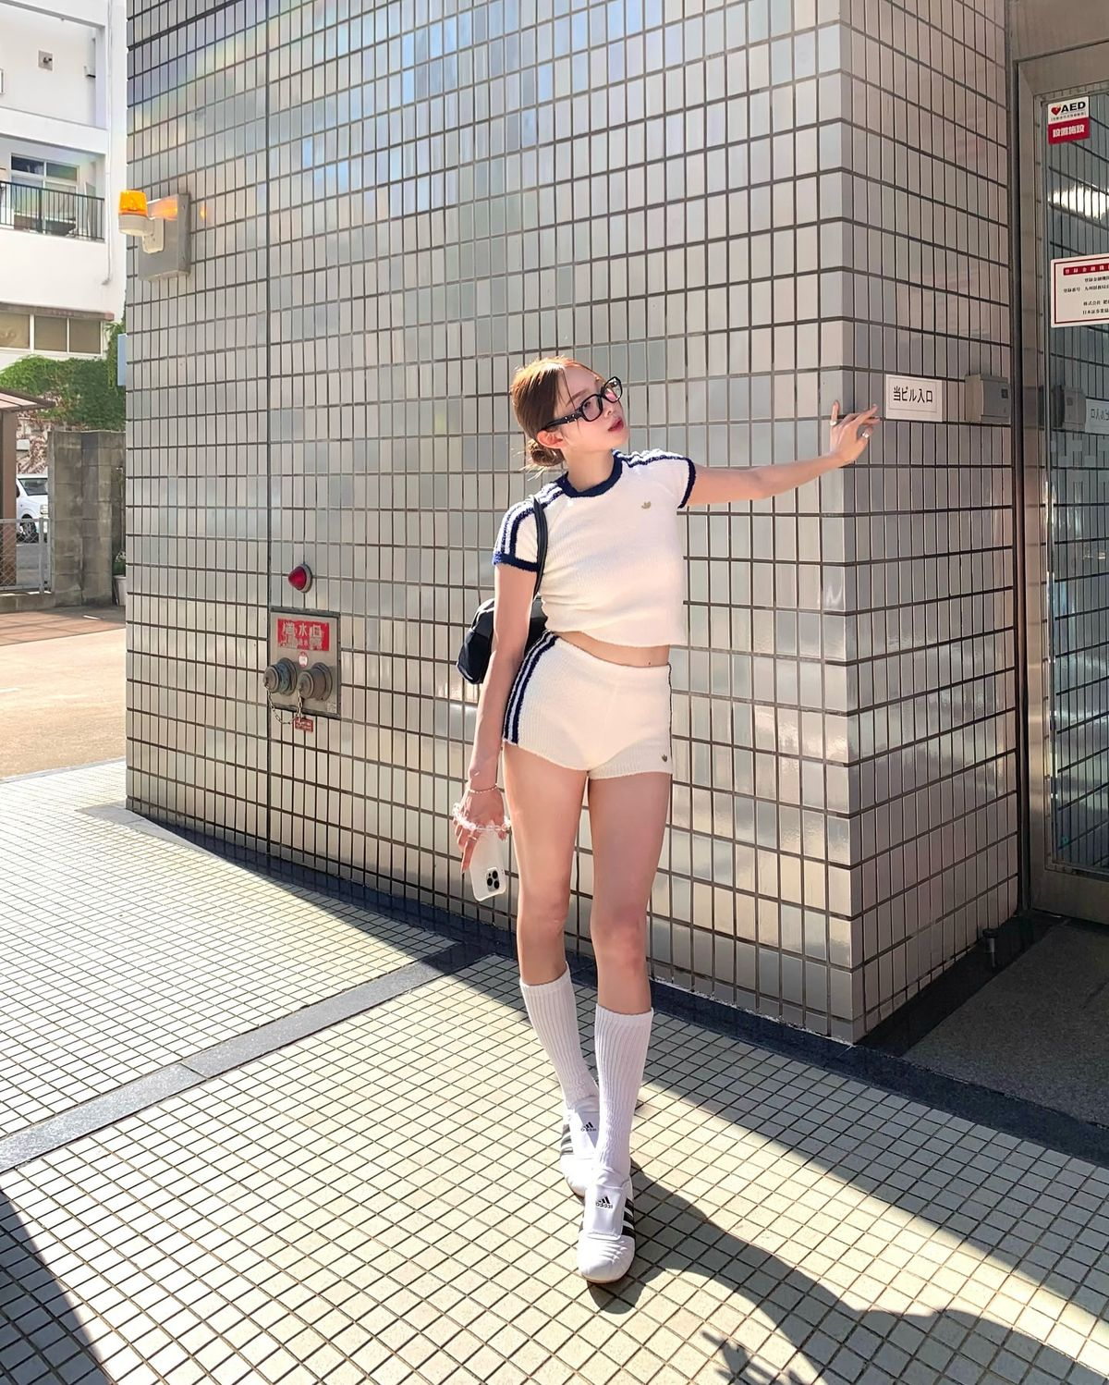
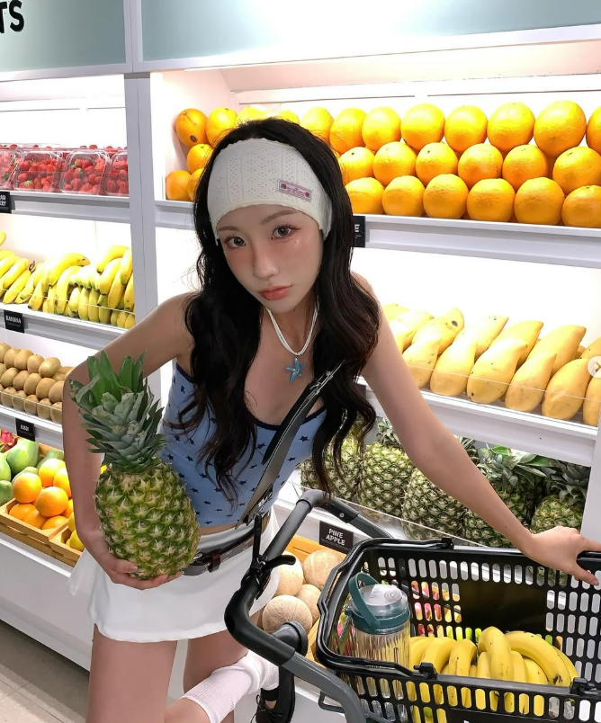
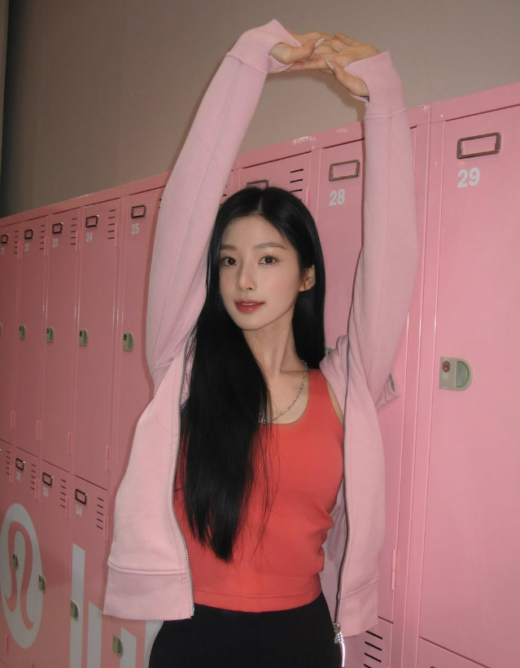
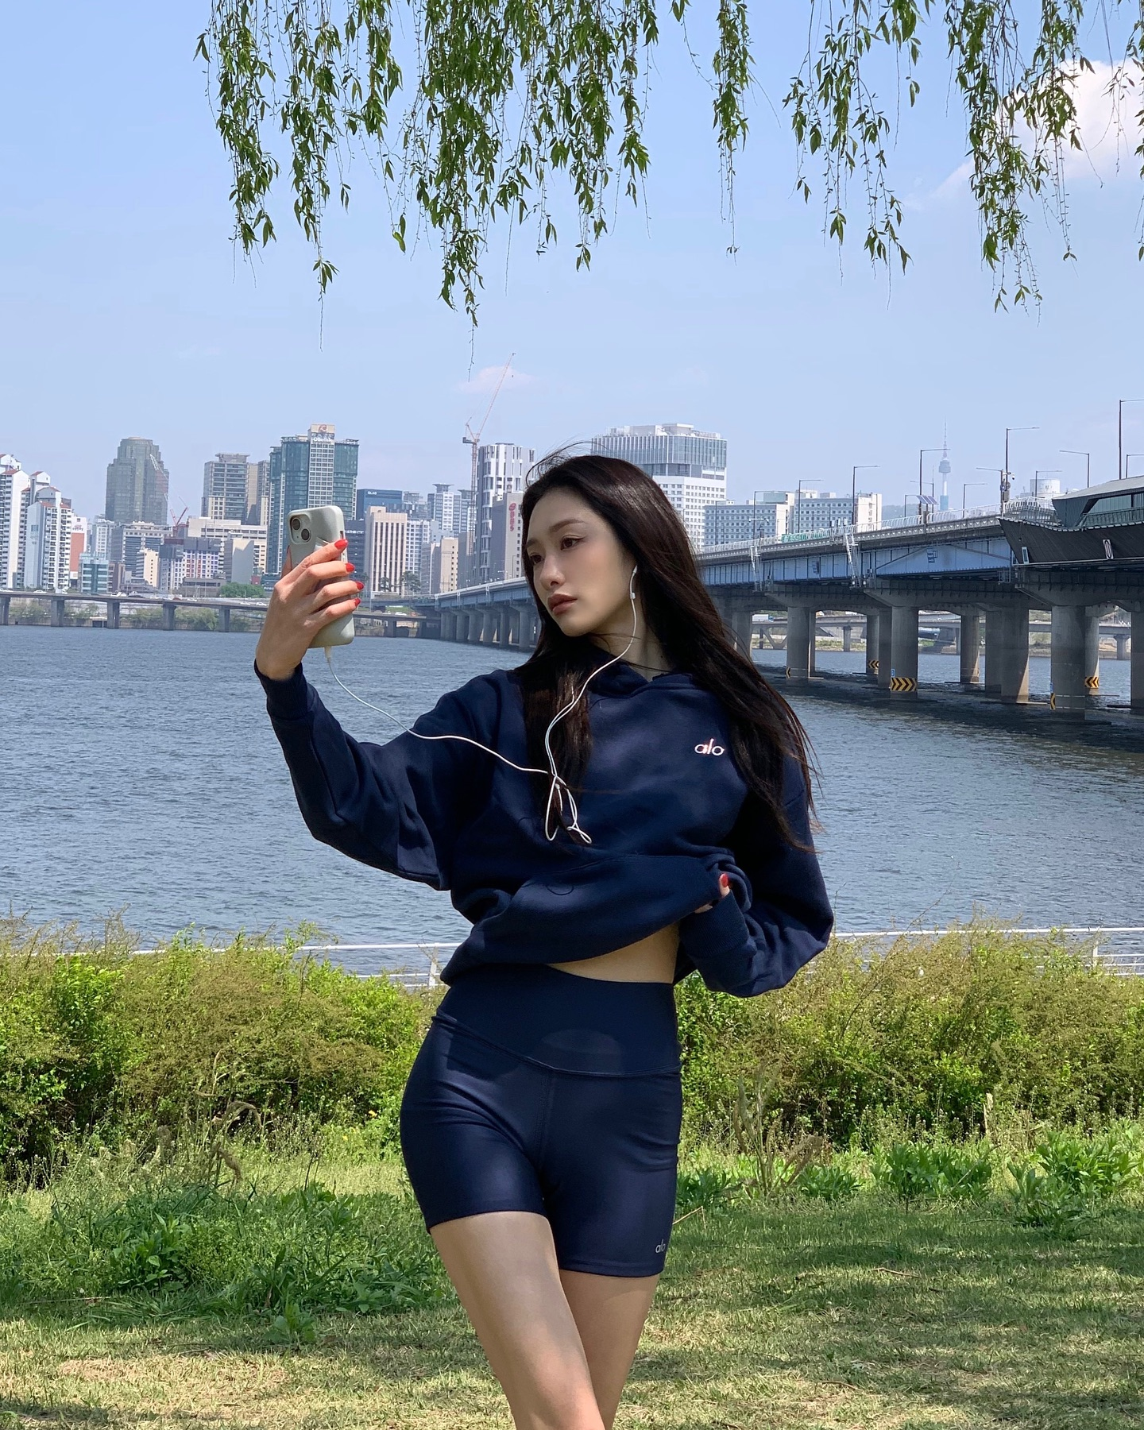
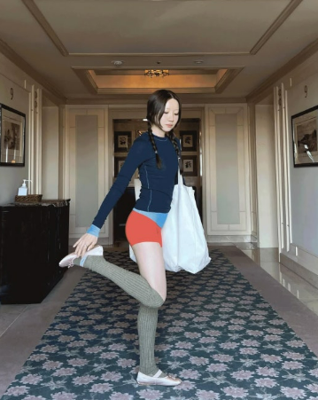
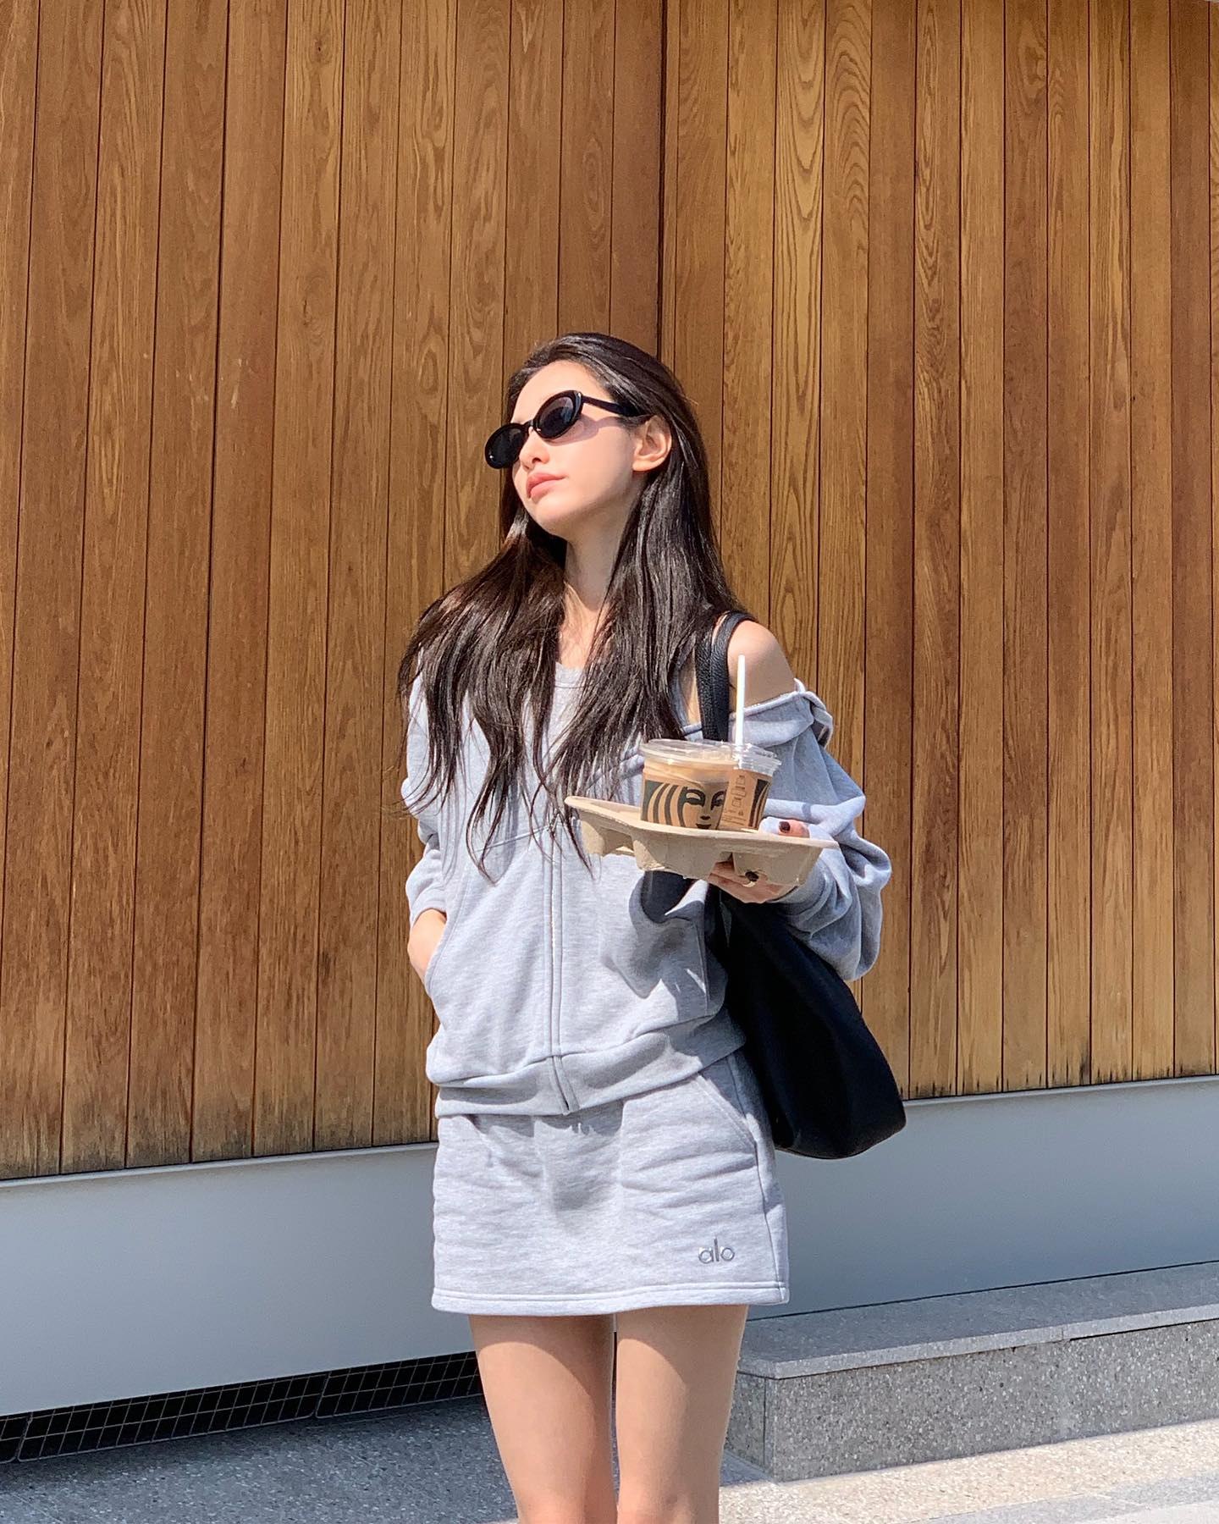
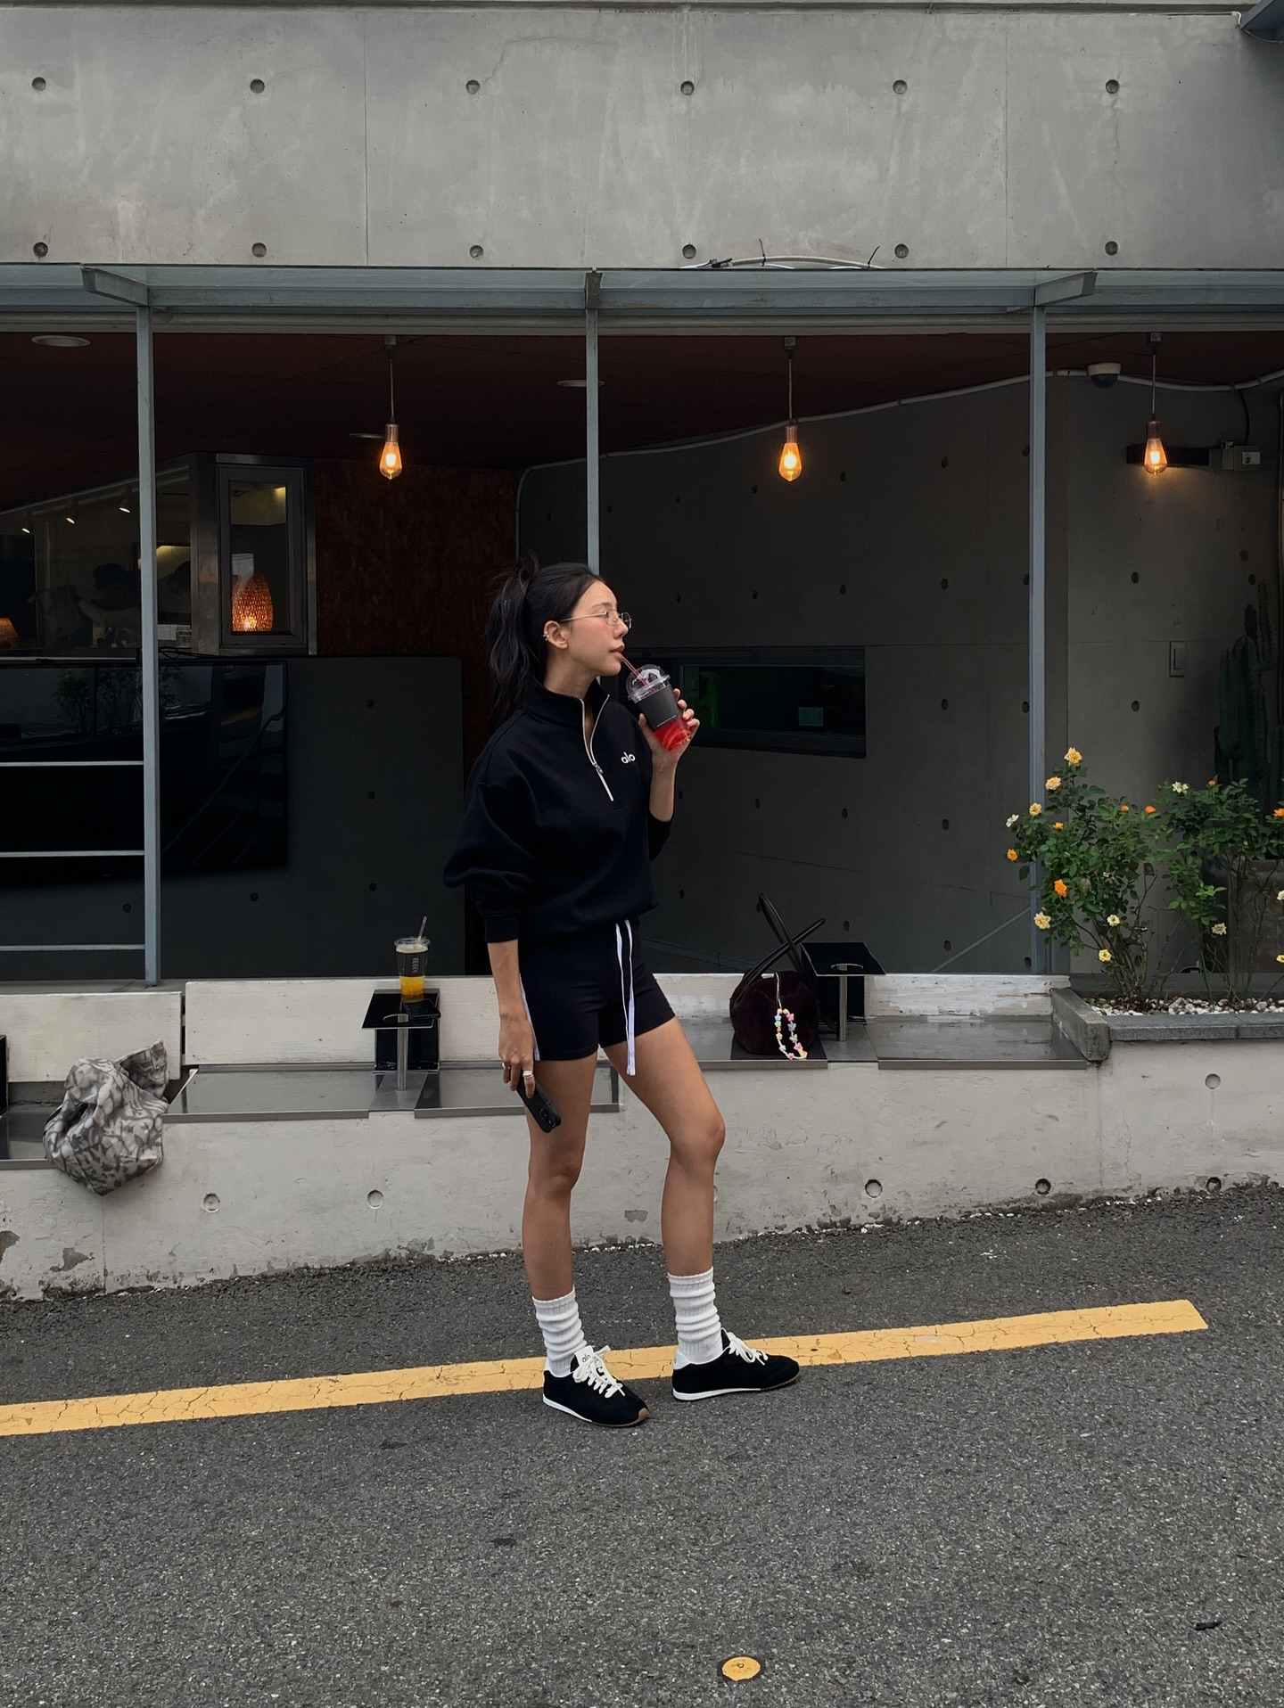
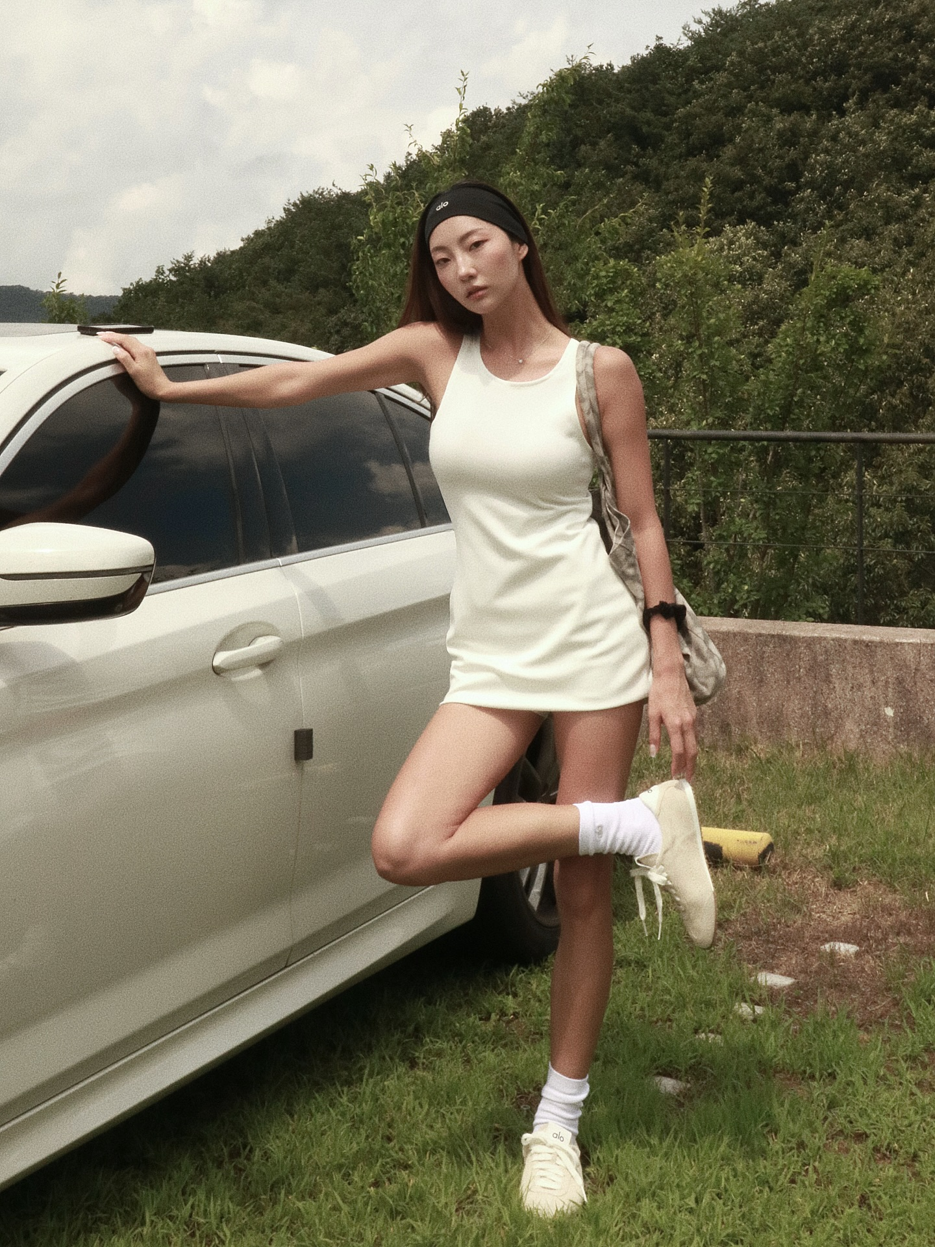
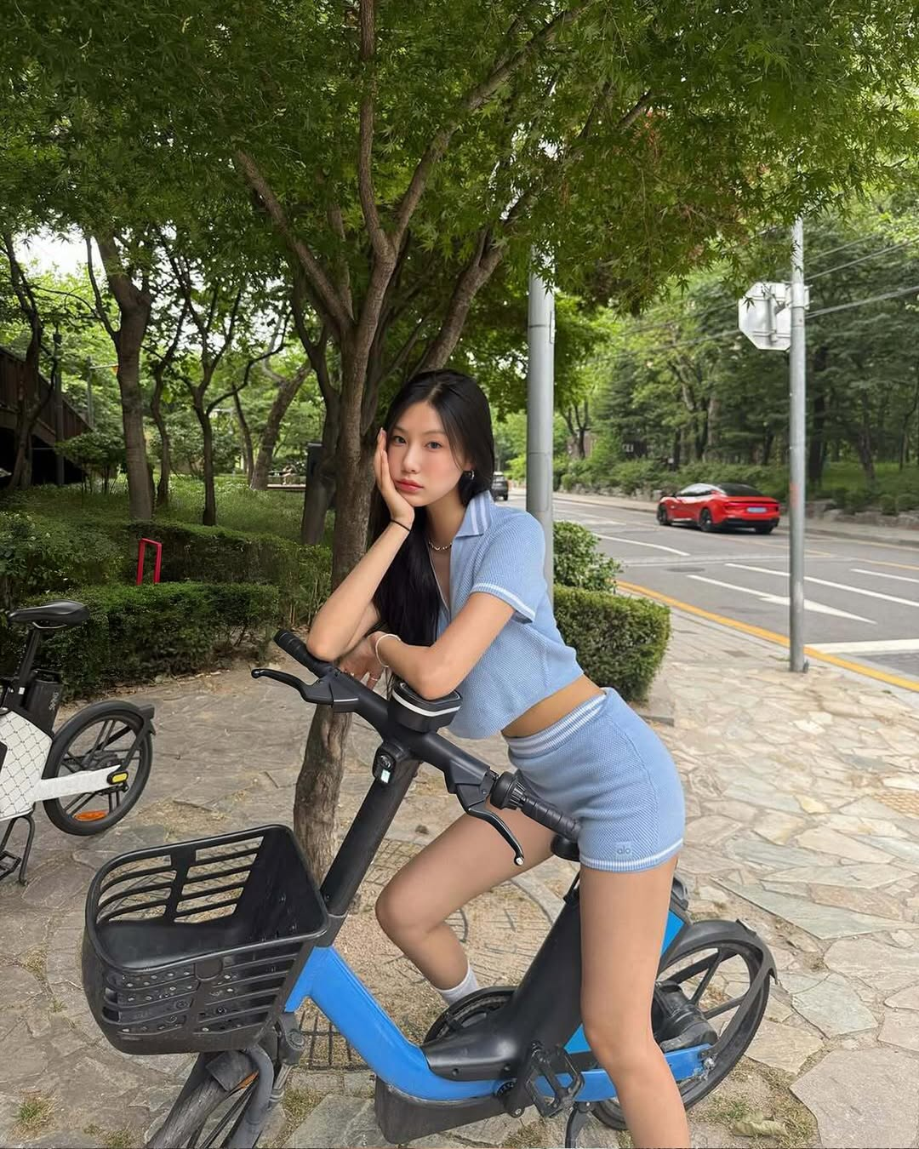
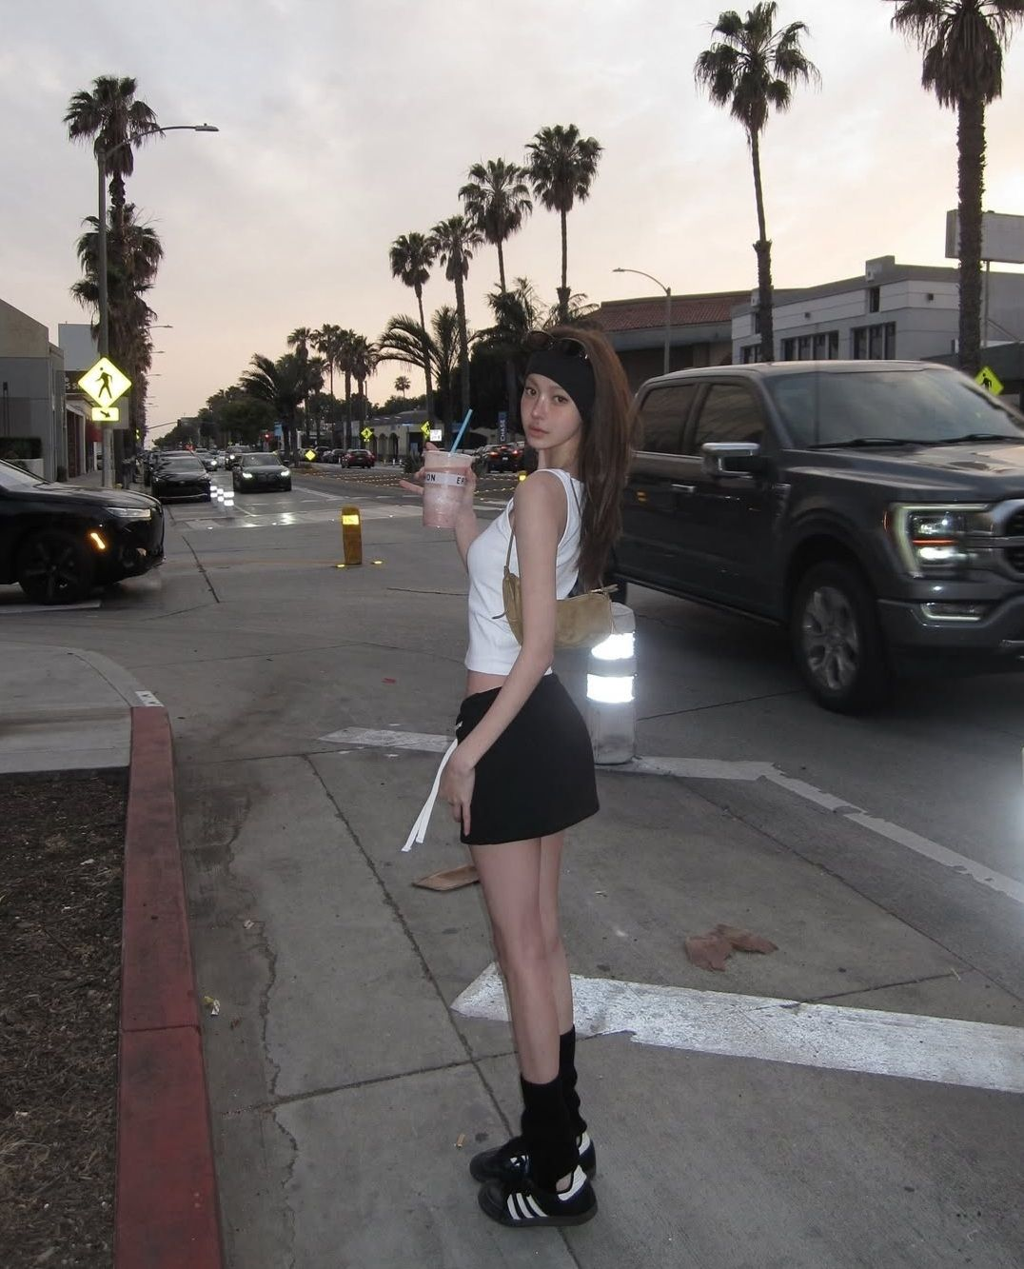
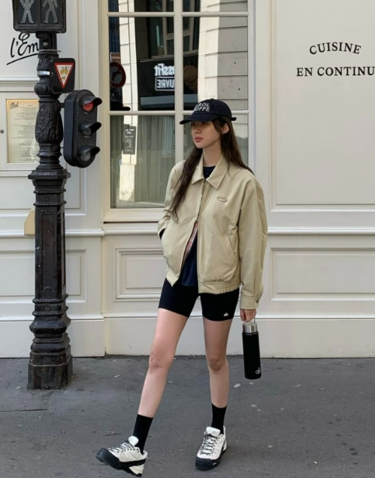
/ 26SS 시즌 키워드 & 비주얼 정립
라이프스타일 트렌드 리서치
#glowup #self-care #wellness #beauty #SNS #athleisure
Style : #톤온톤 #뉴트럴(화이트, 그레이, 블랙, 파스텔) #포인트컬러 #셋업 #셔츠 #티 #주스 #커피 #책 #플랫슈즈 #로퍼
Hair : #내추럴웨이브 #스트레이트 #슬릭번 #헤어클립 #헤어밴드 #캡
Pose : #소프트 #페미닌 #쿨 #트렌디 #시선비틀기 #무심한듯 #스트레치 #바디라인강조 #트위스트
Place : #침대 #카페 #소파 #집 #코지무드 #마켓 #차안

Slide 2
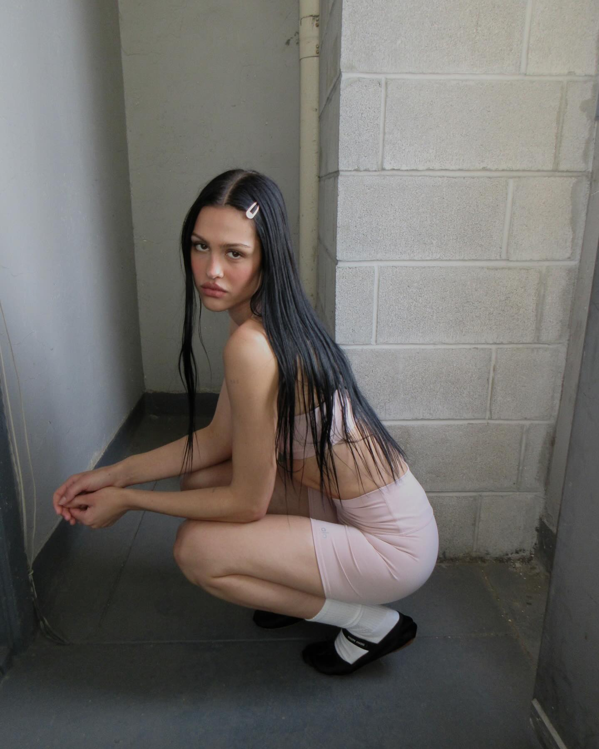
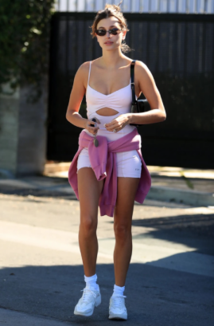
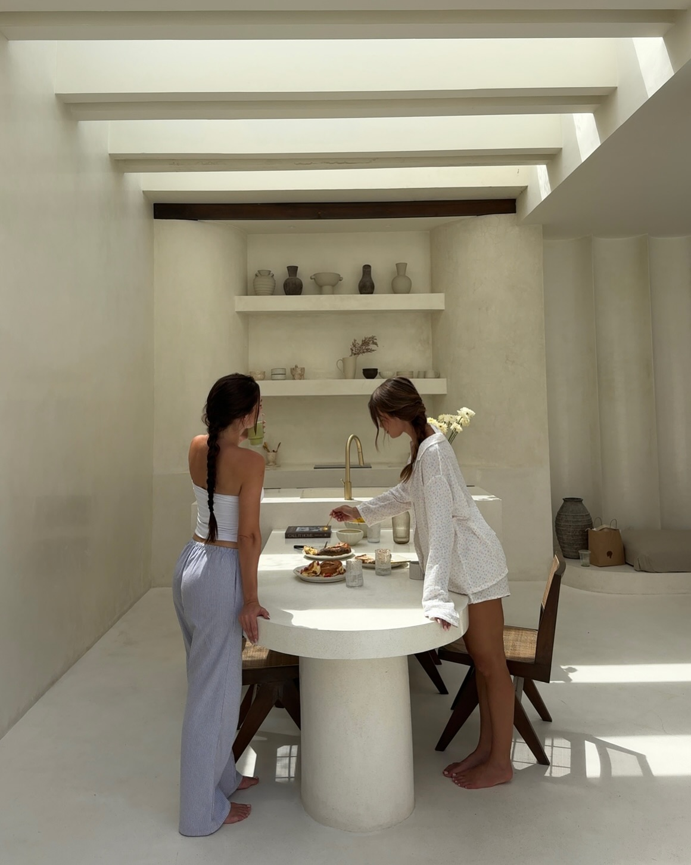
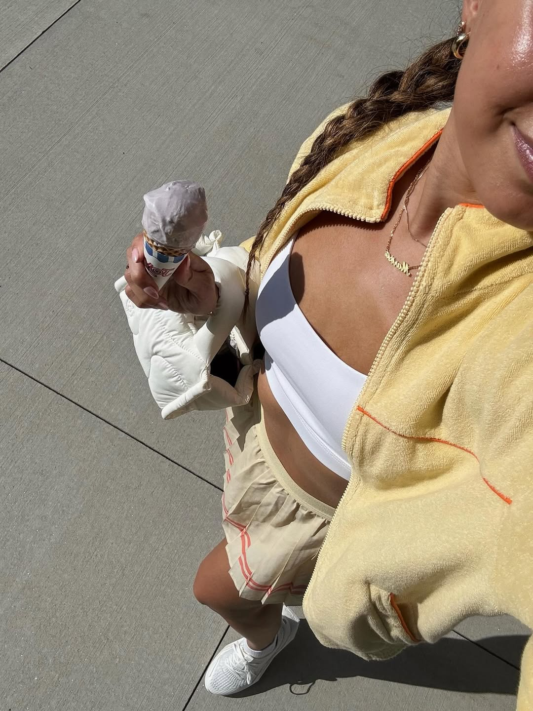
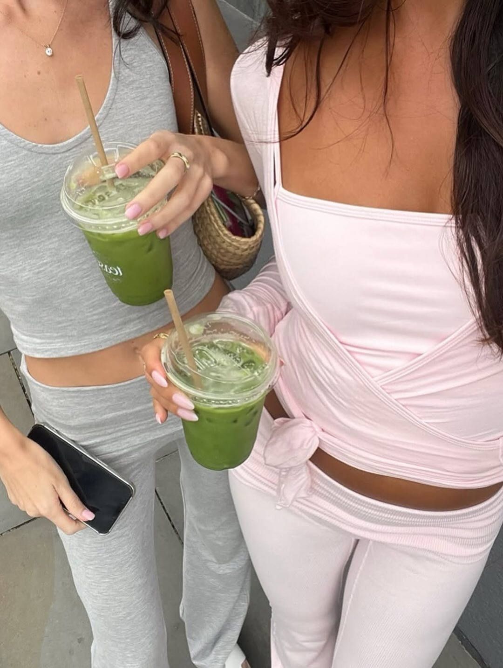
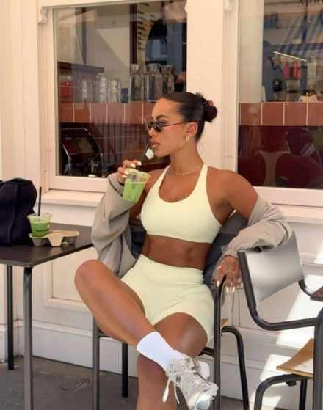
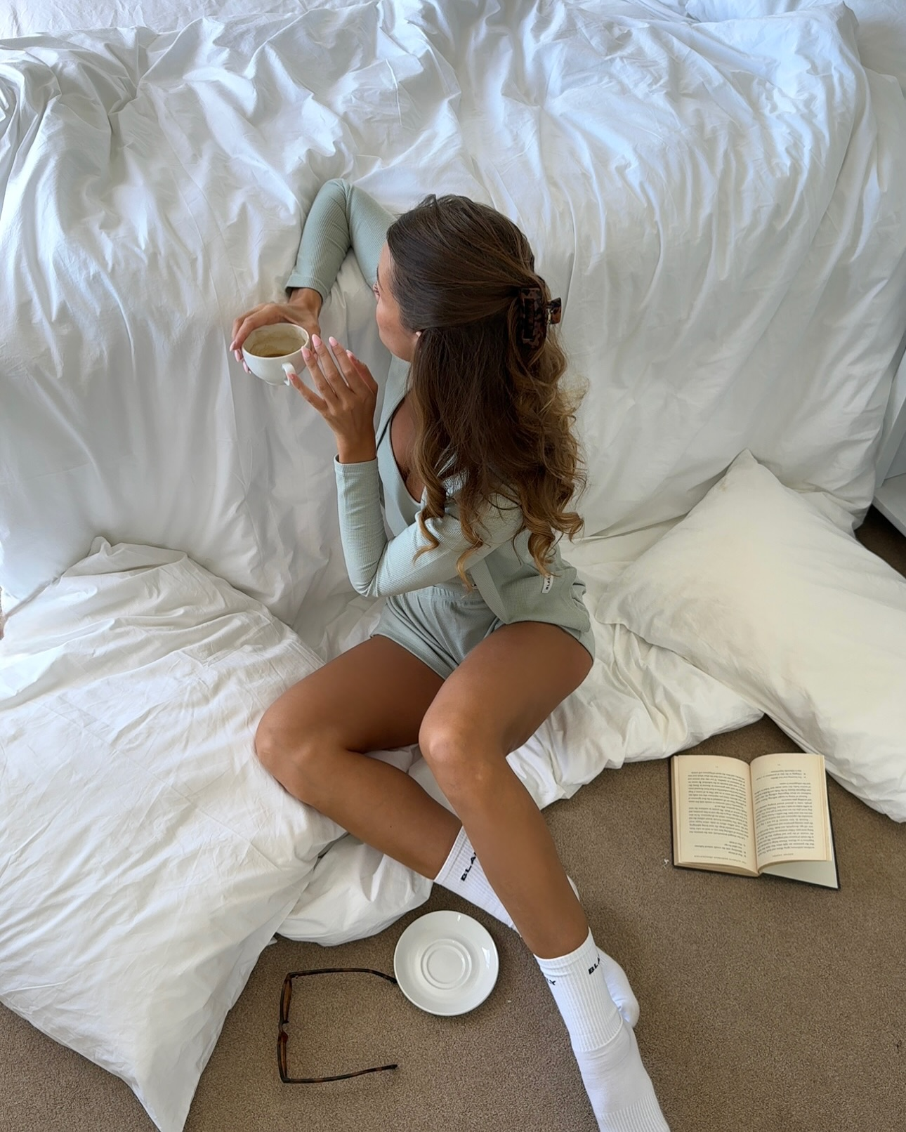
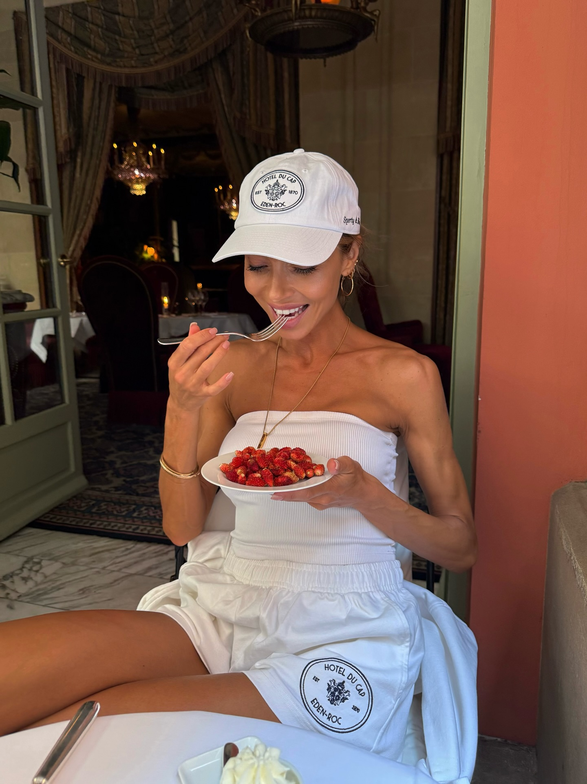
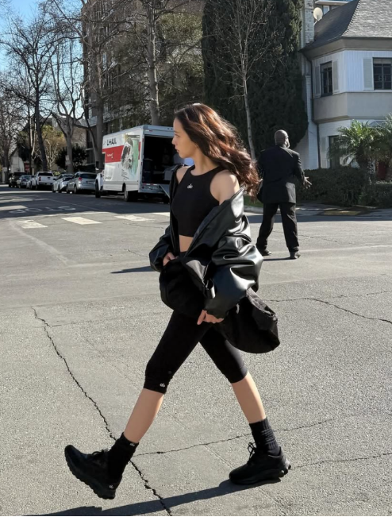
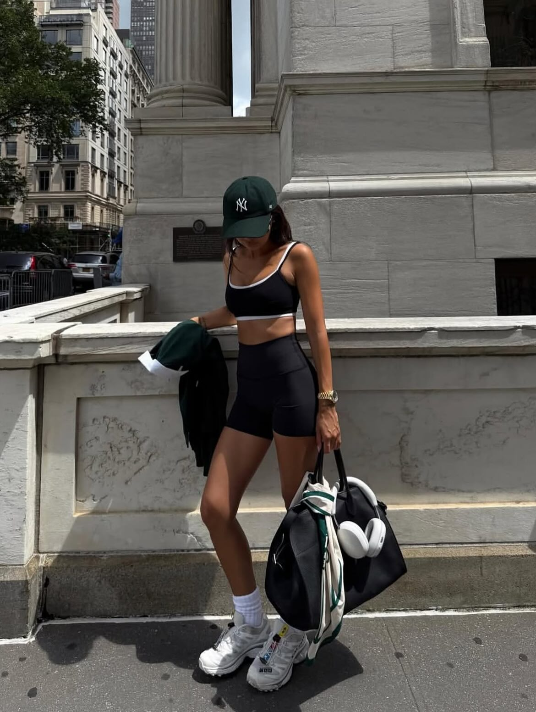
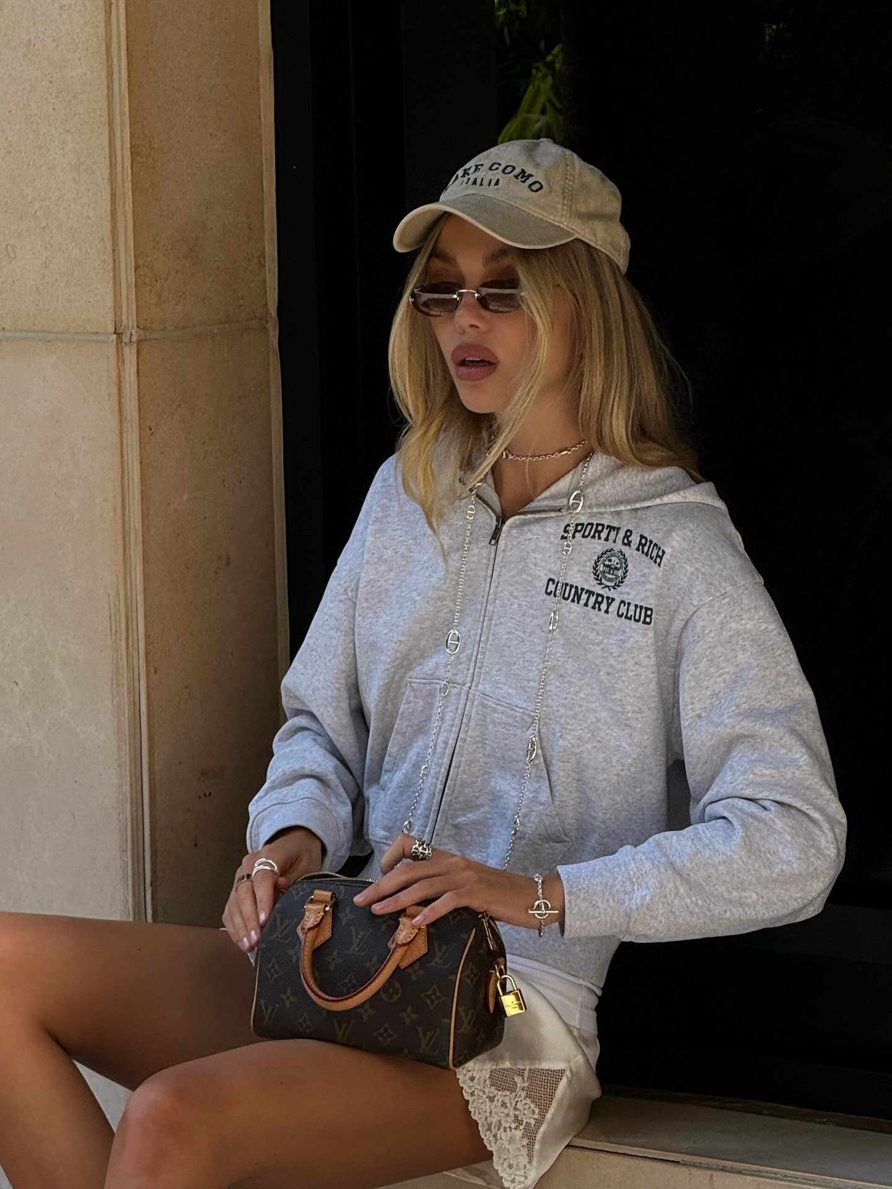
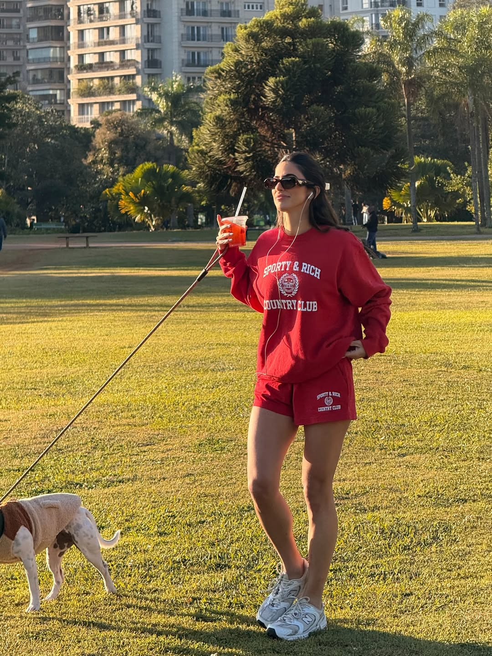
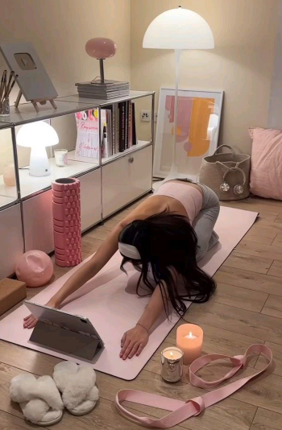
/ 26SS 시즌 키워드 & 비주얼 정립
라이프스타일 트렌드 리서치
#glowup #self-care #wellness #beauty #SNS #athleisure
Style : #톤온톤 #뉴트럴(화이트, 그레이, 블랙, 파스텔) #포인트컬러 #셋업 #셔츠 #웜업니트웨어 #티 #주스 #커피 #책 #플랫슈즈 #로퍼
Hair : #내추럴웨이브 #스트레이트 #슬릭번 #헤어클립 #헤어밴드 #캡
Pose : #소프트 #페미닌 #쿨 #트렌디 #시선비틀기 #무심한듯 #스트레치 #바디라인강조 #트위스트
Place : #침대 #카페 #소파 #집 #코지무드 #마켓 #차안

Slide 3
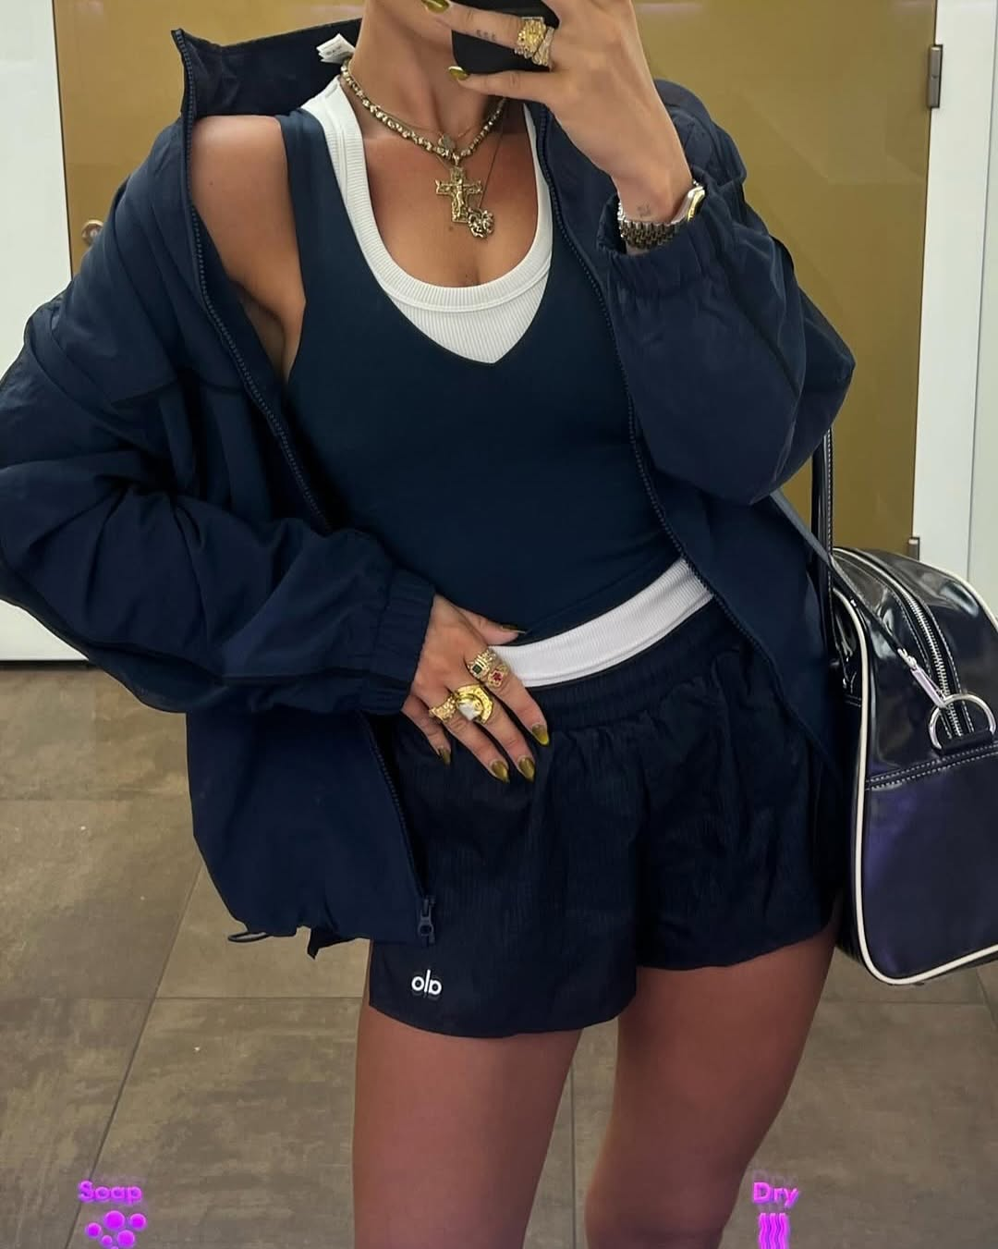
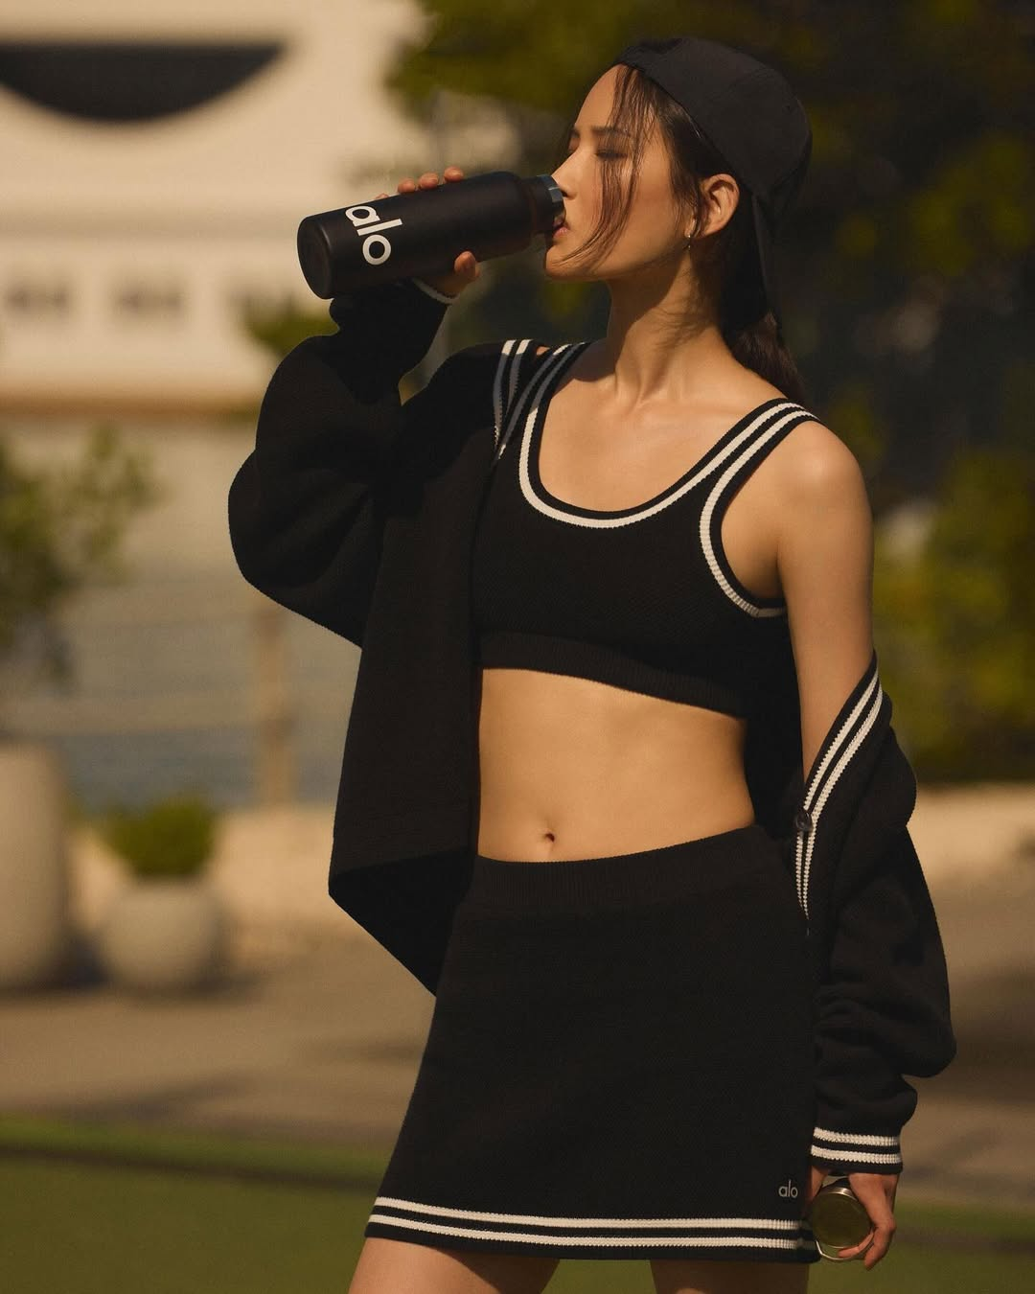
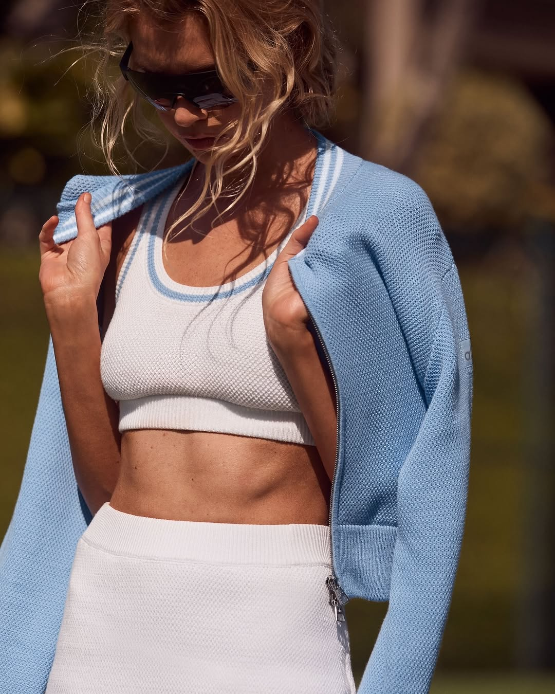
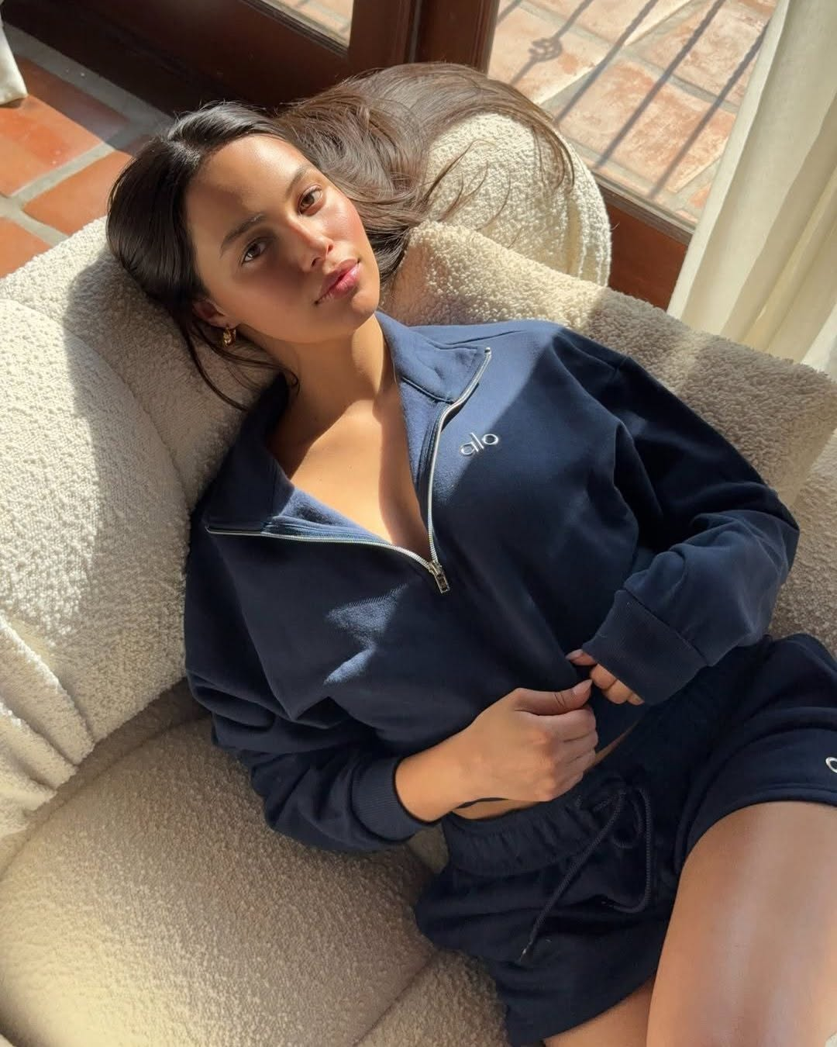
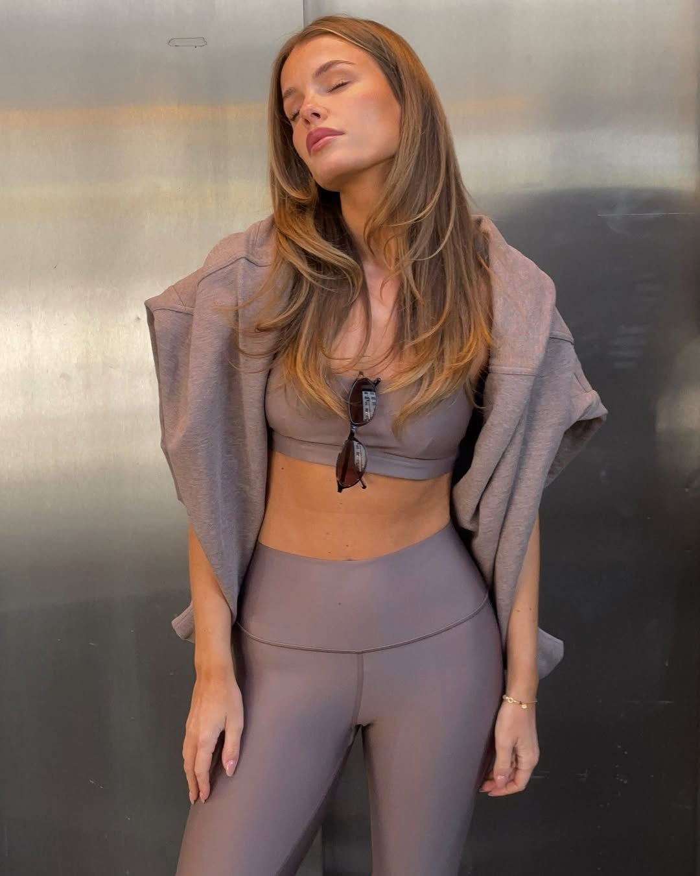
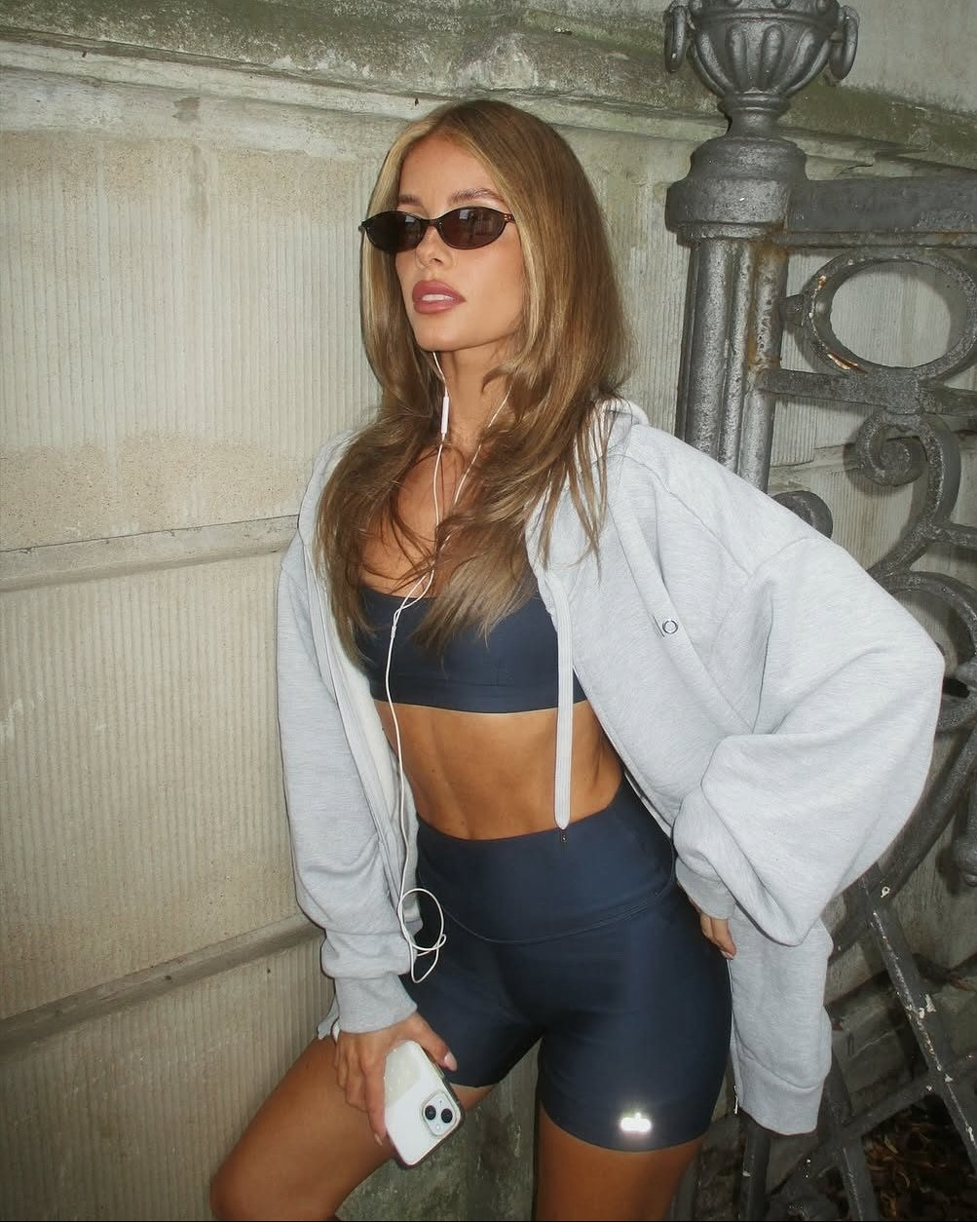
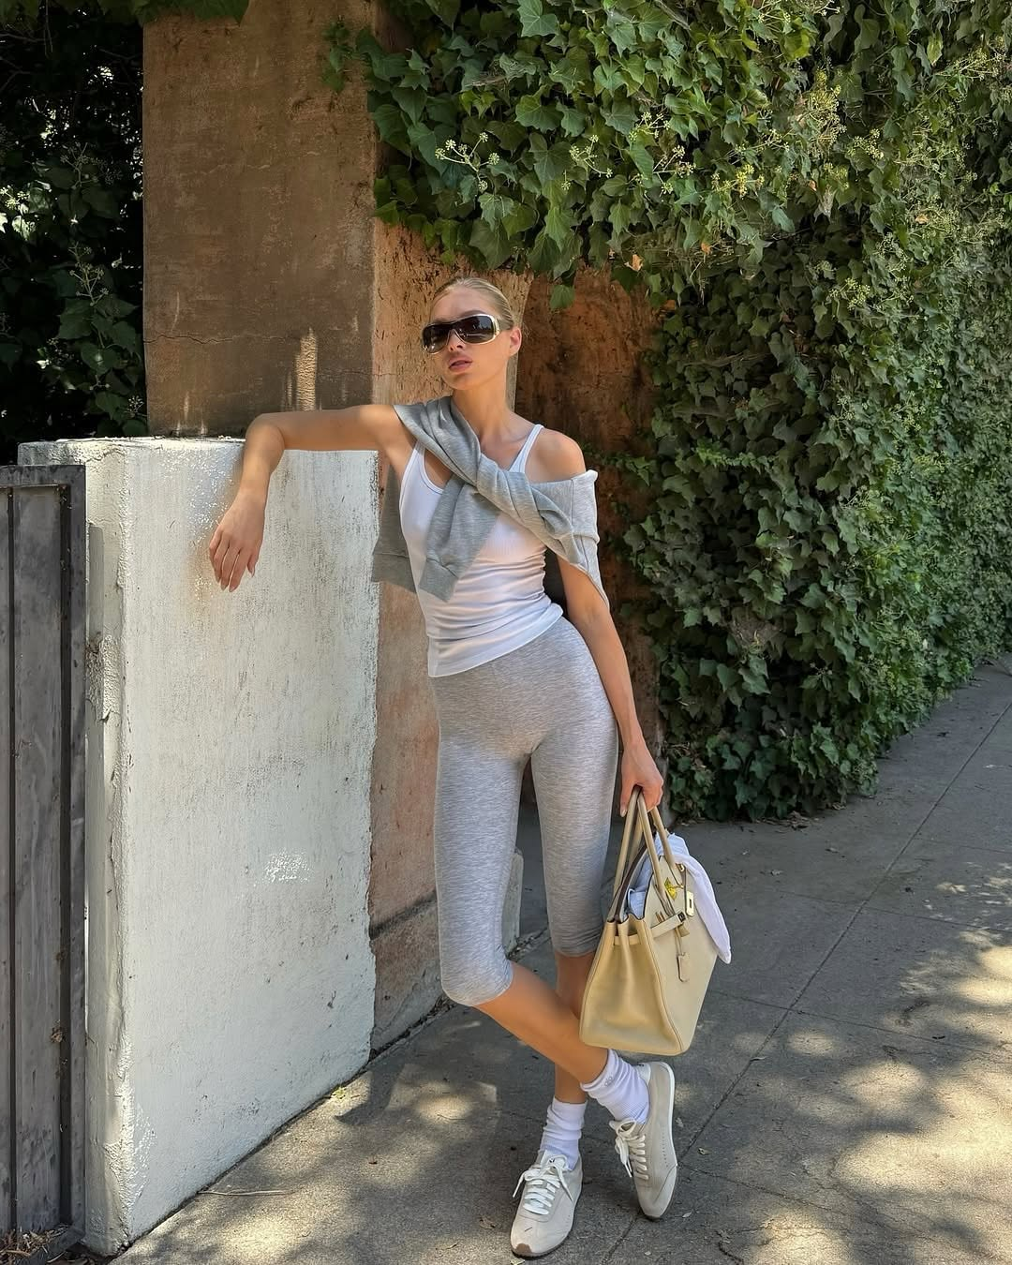
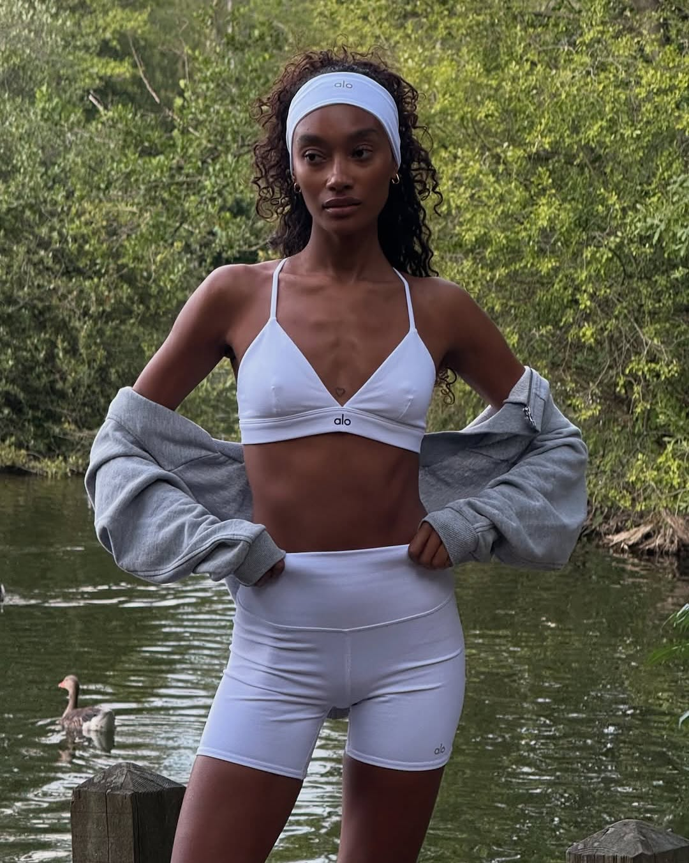
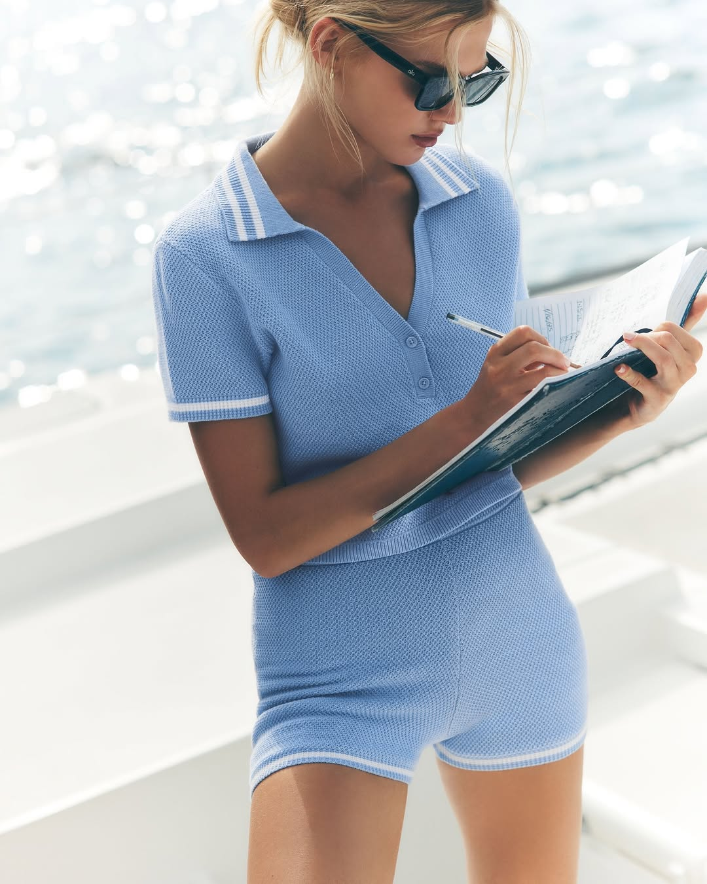
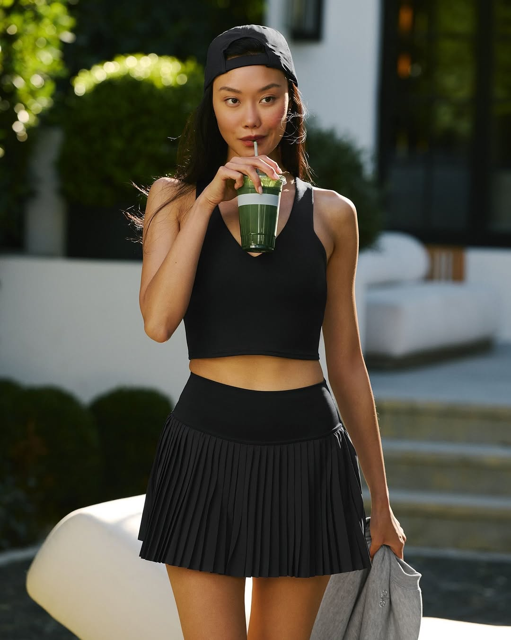
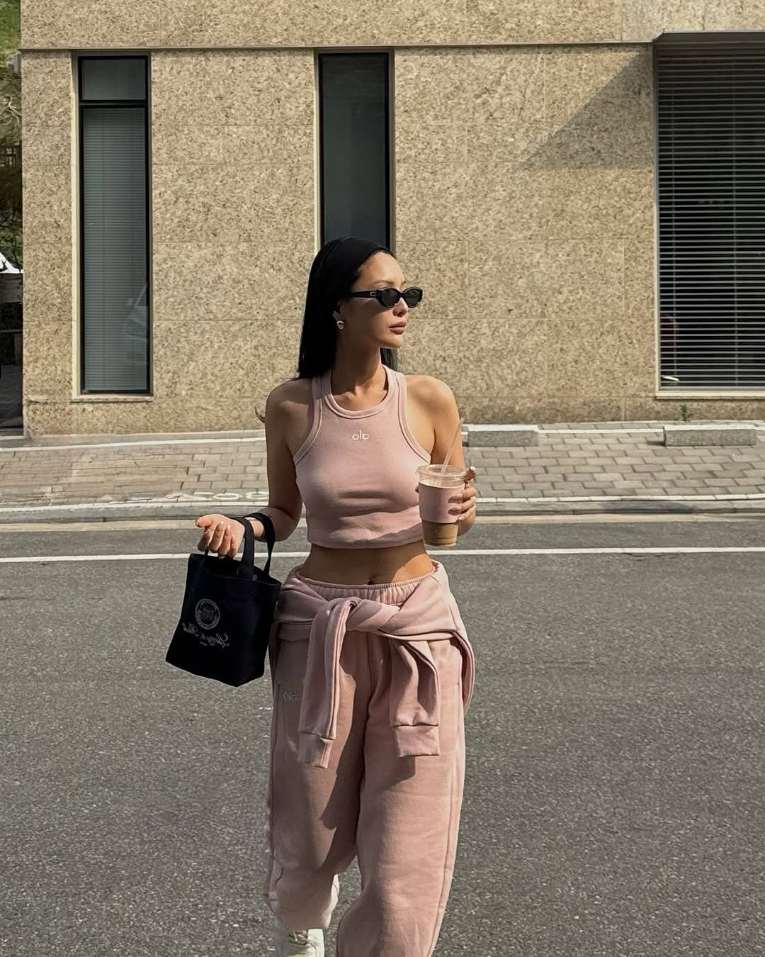
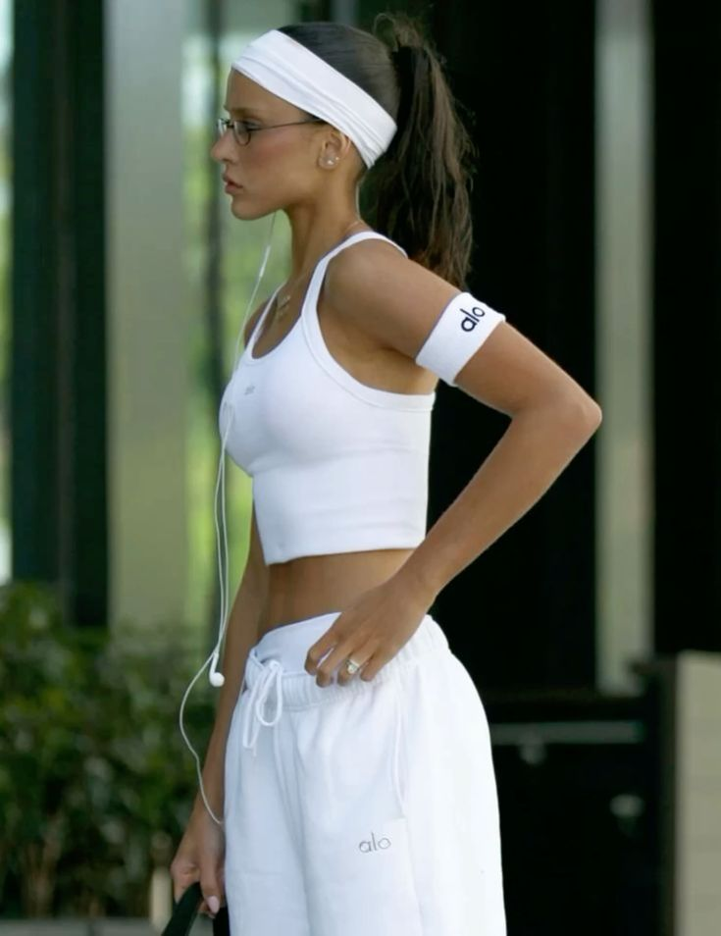
/ 26SS 시즌 키워드 & 비주얼 정립
타겟 경쟁사 현황 리서치
#alo ss

Slide 4
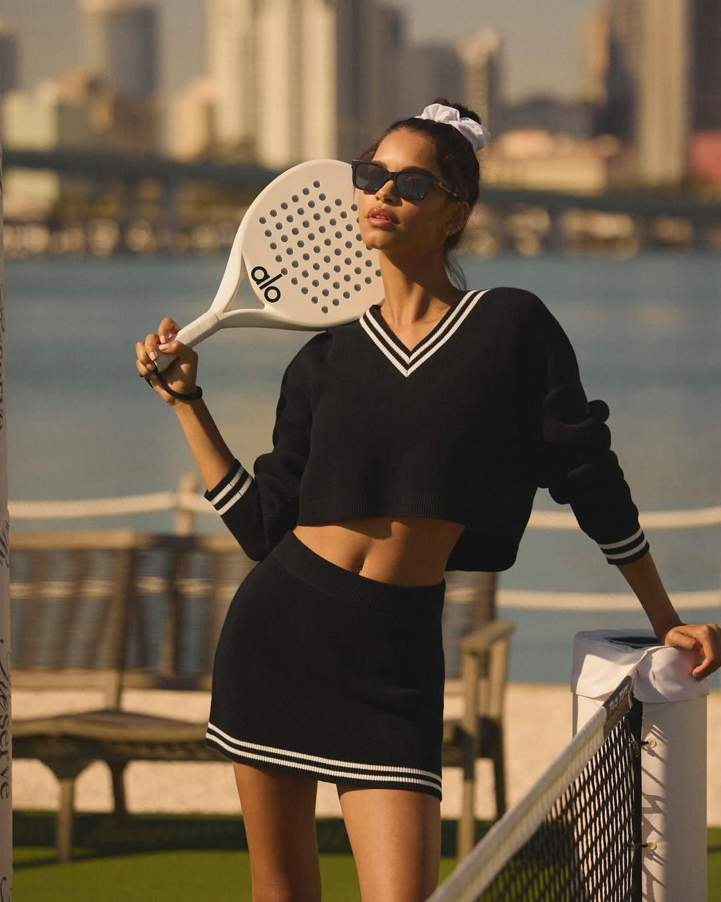
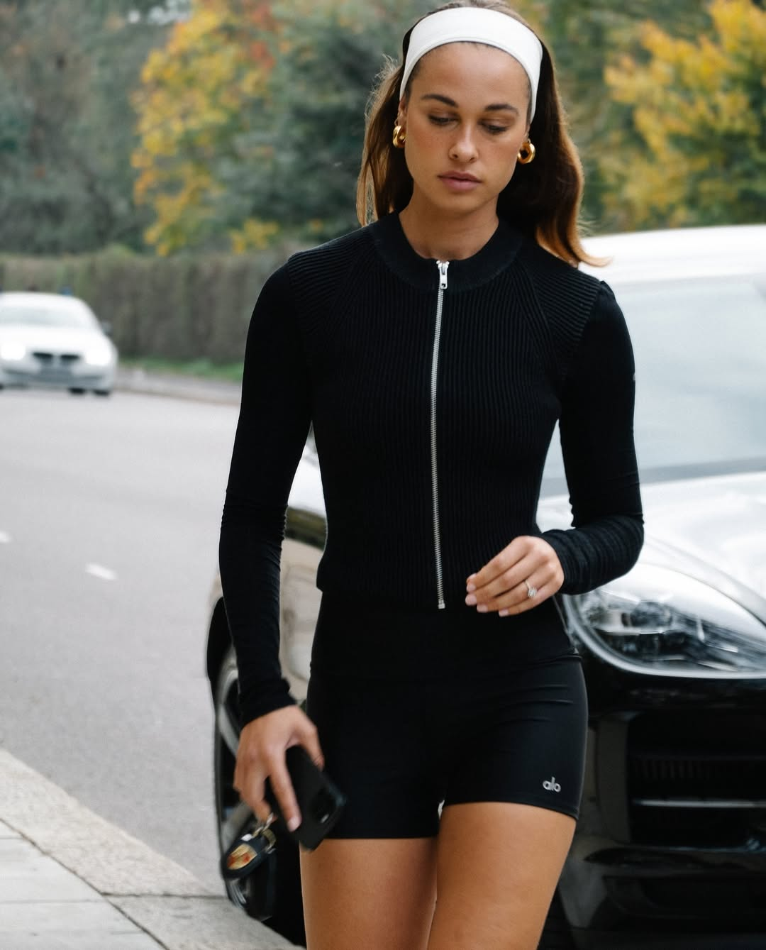
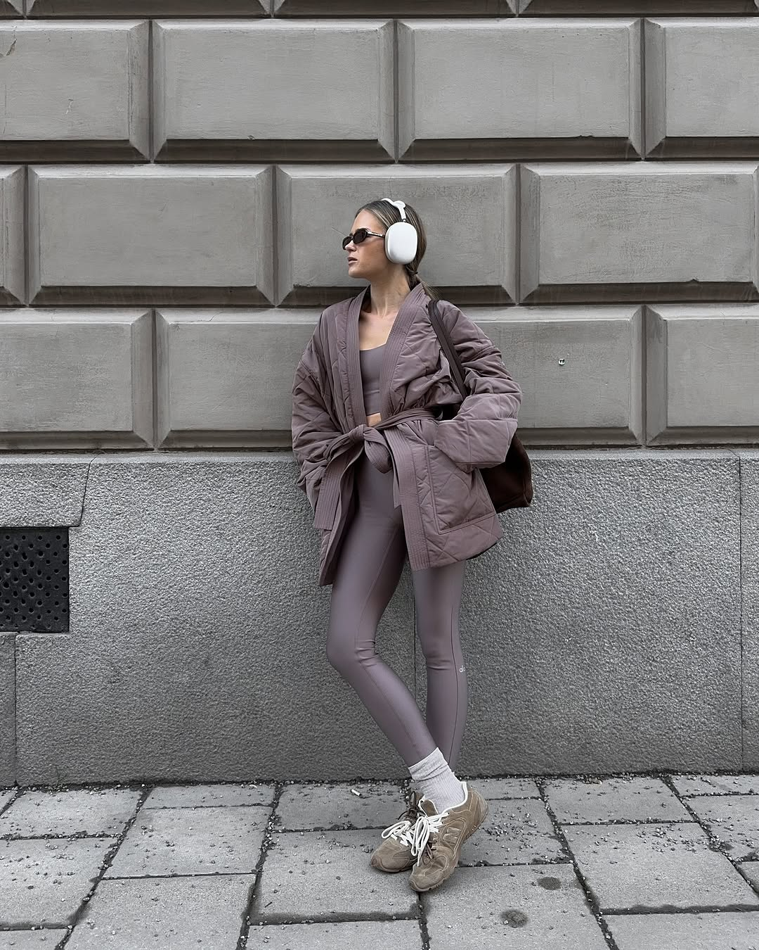
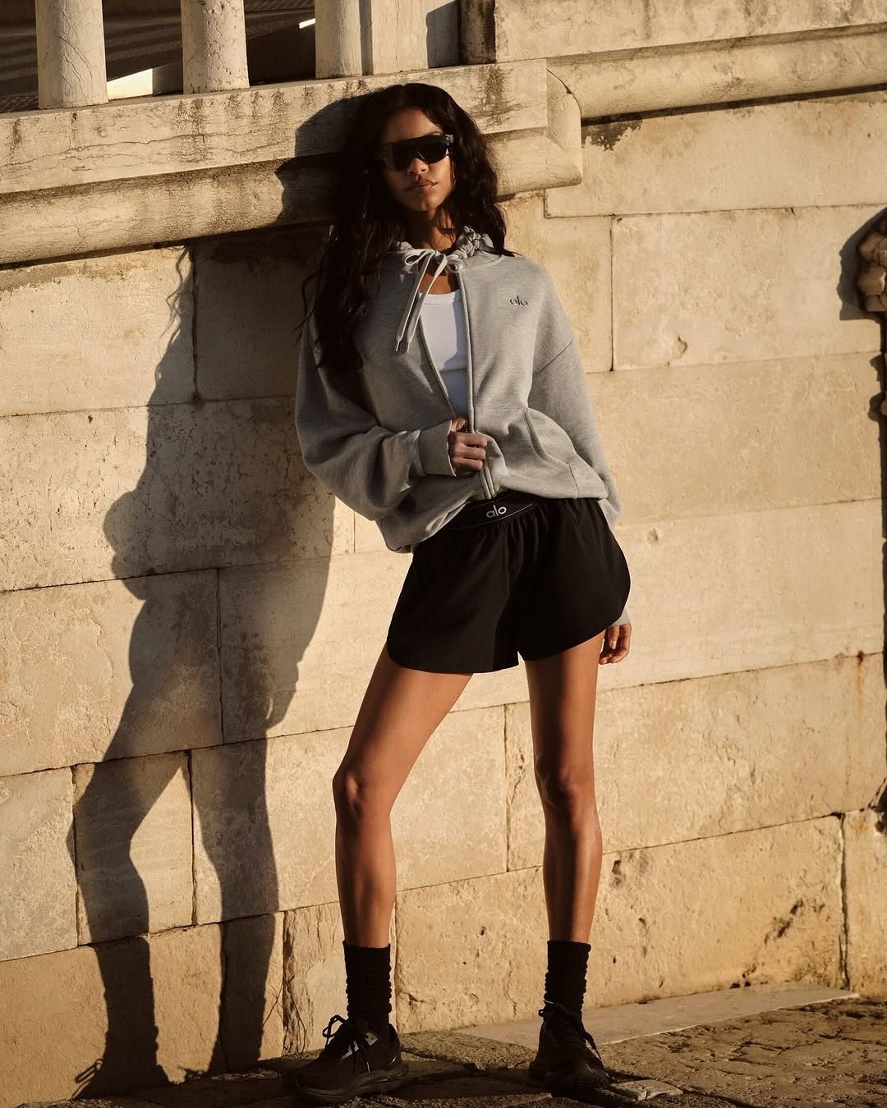
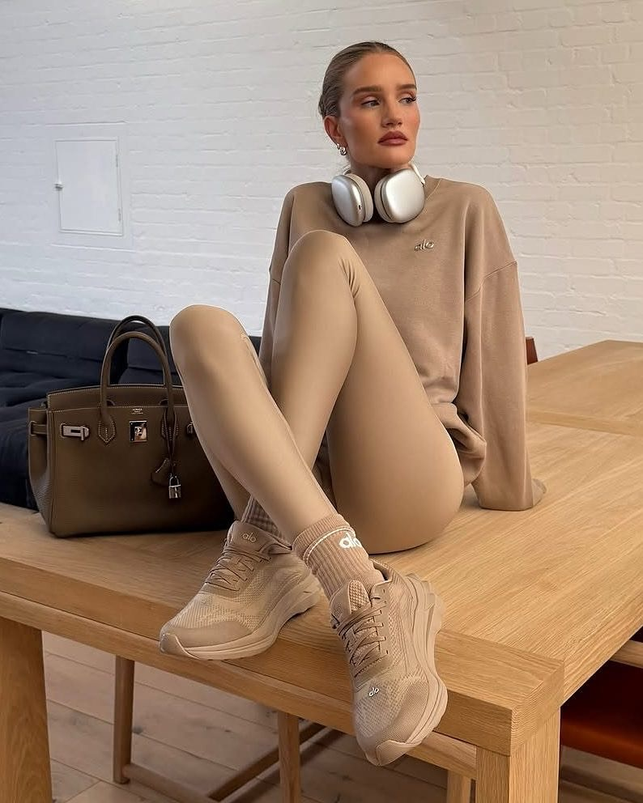
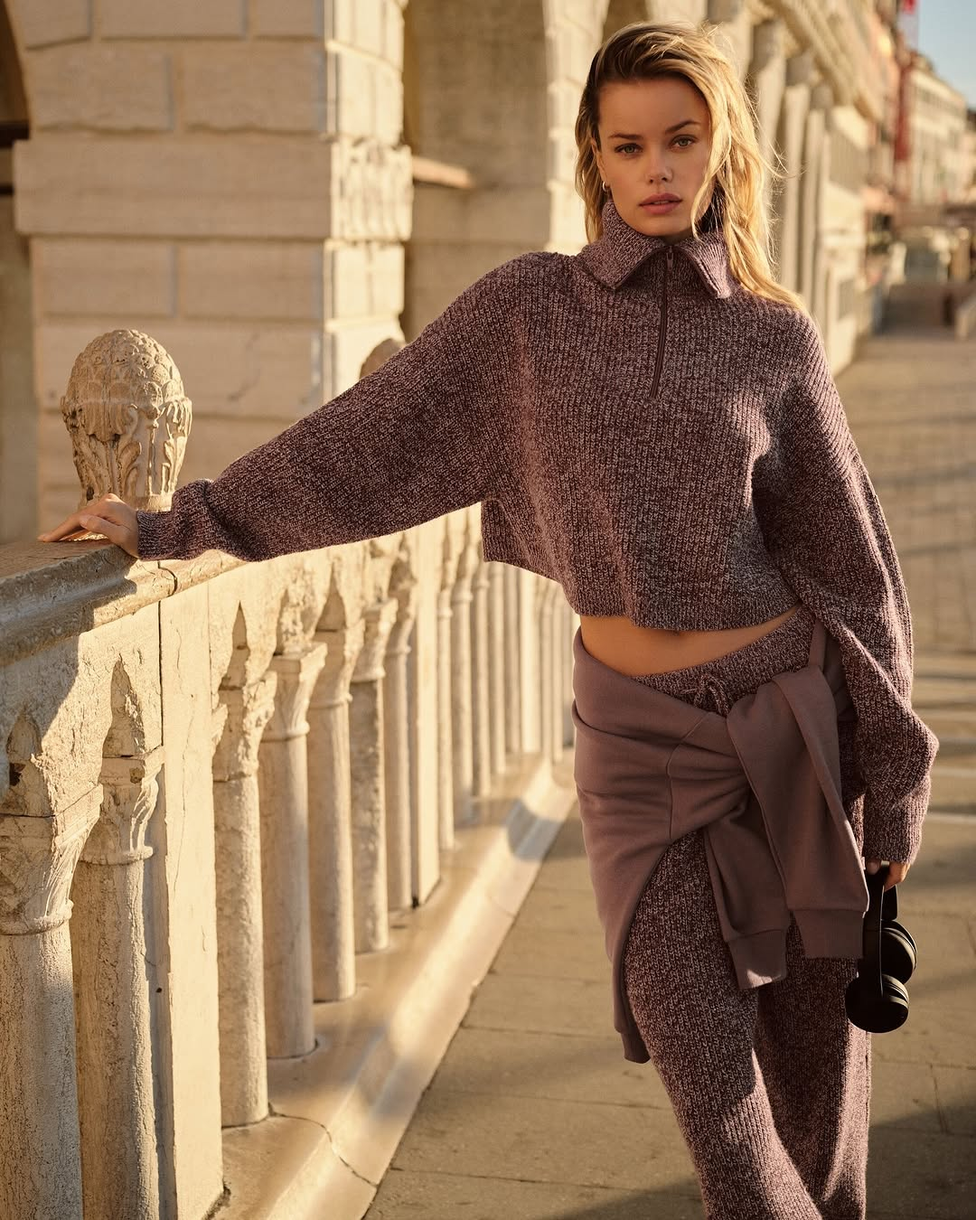
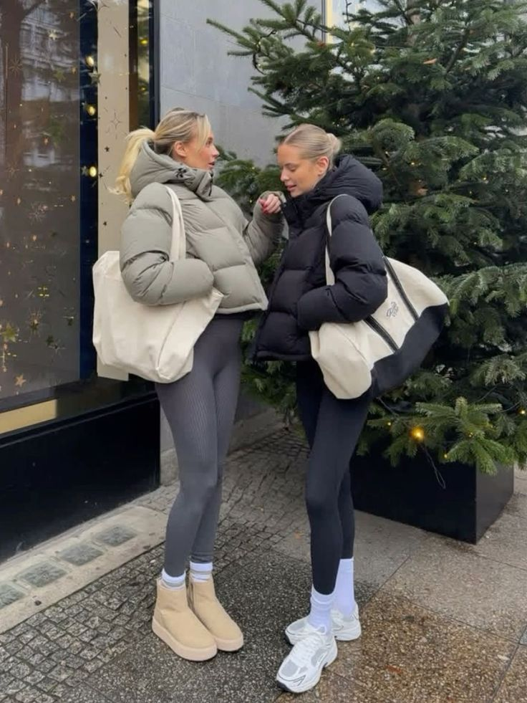
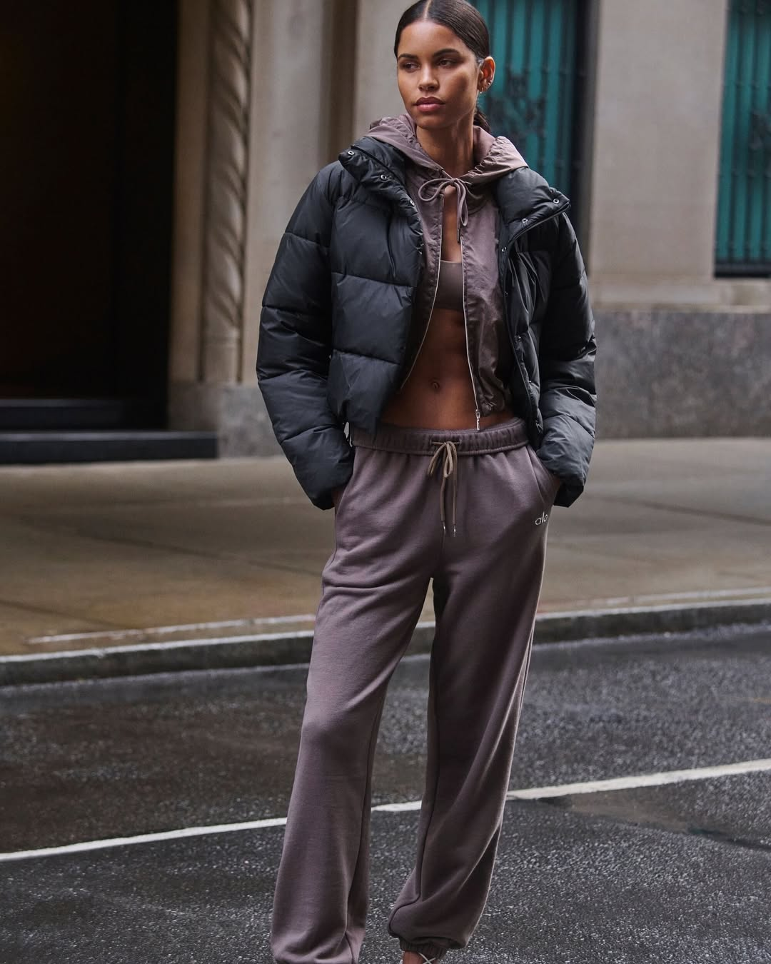
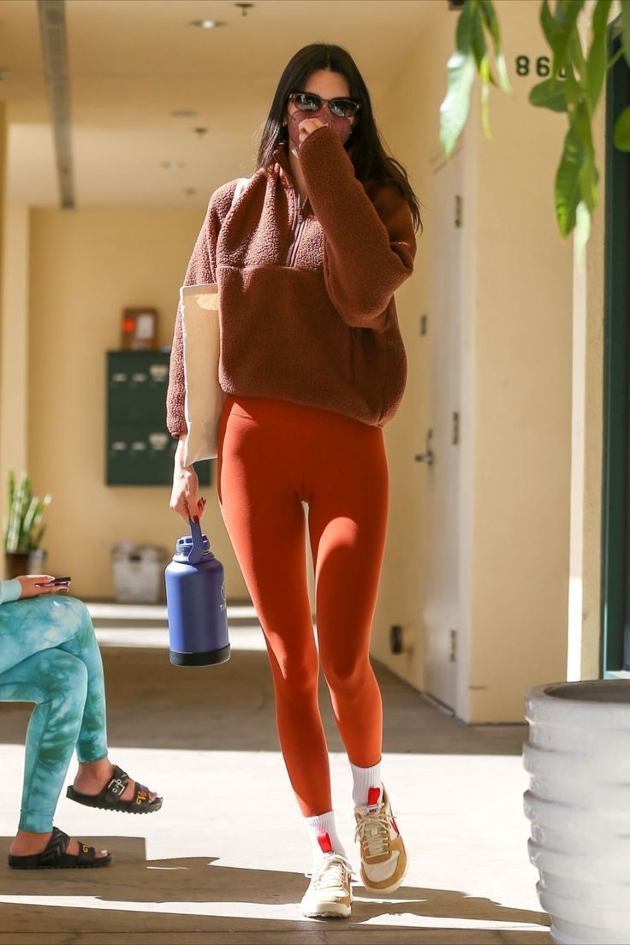
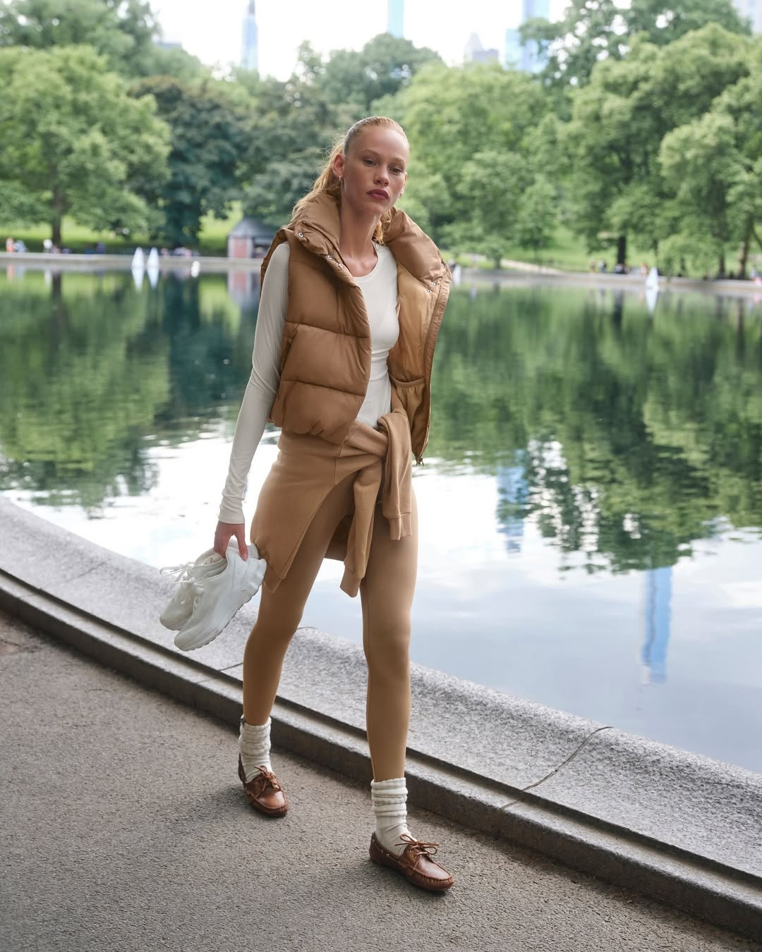
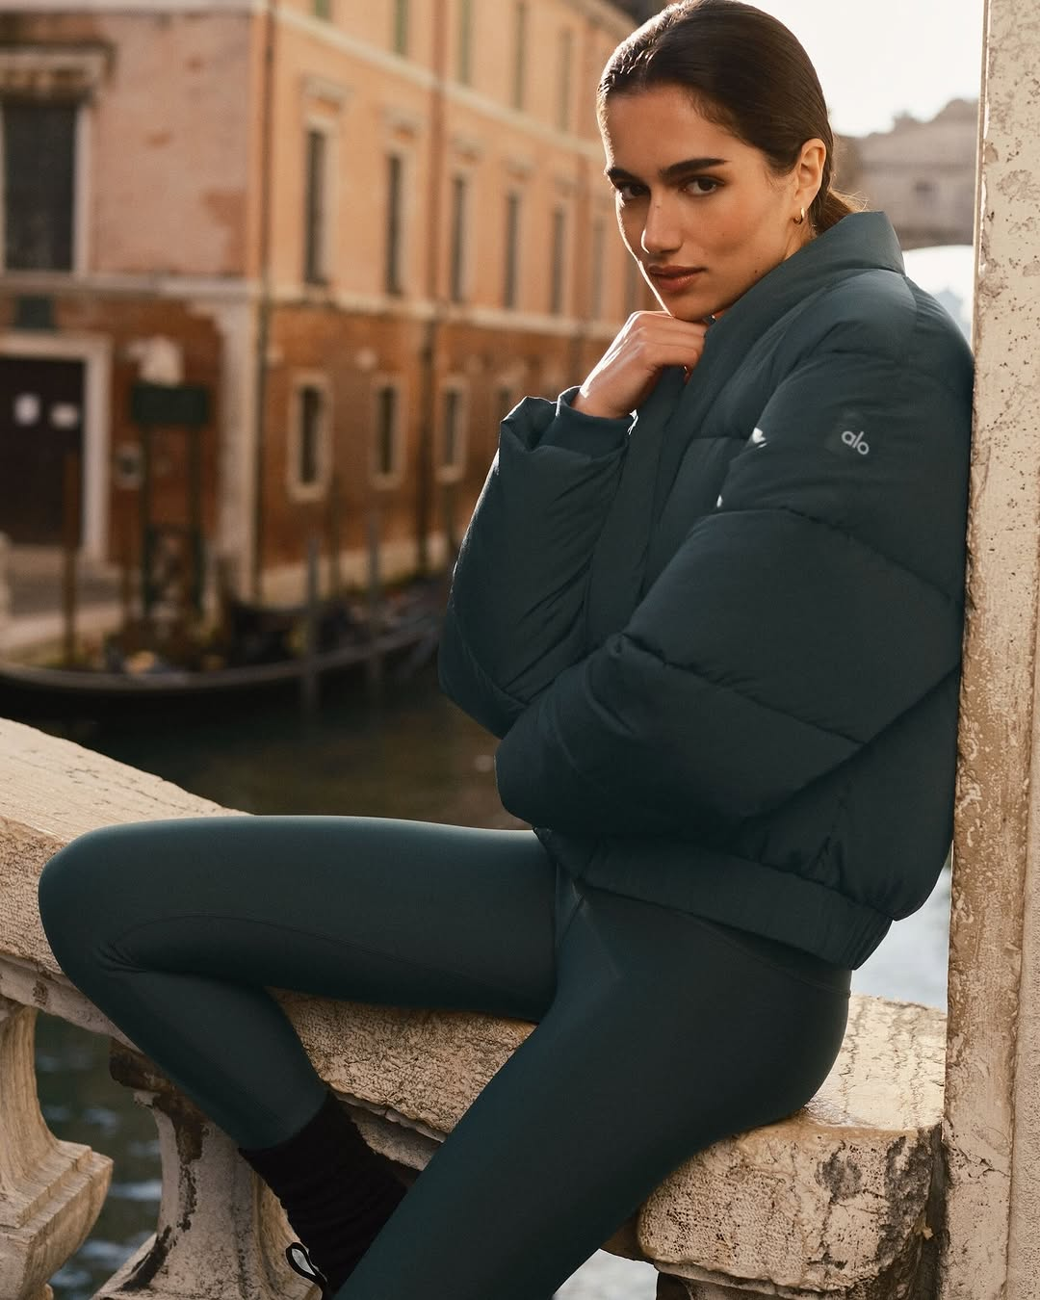
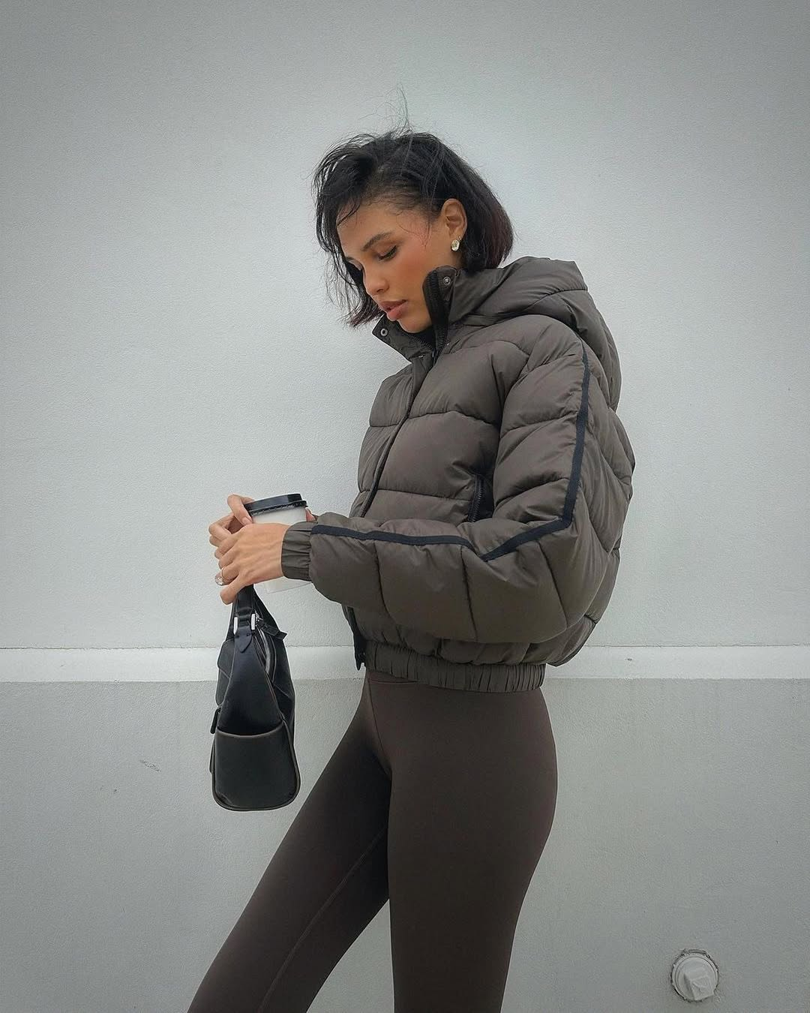
/ 26SS 시즌 키워드 & 비주얼 정립
타겟 경쟁사 현황 리서치
#alo fw

Slide 5
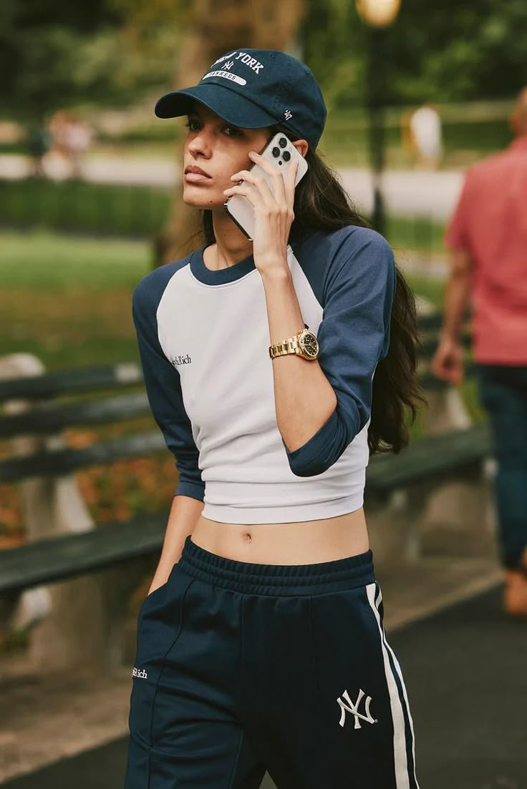












/ 26SS 시즌 키워드 & 비주얼 정립
타겟 경쟁사 현황 리서치
#sporty&rich ss

Slide 6













/ 26SS 시즌 키워드 & 비주얼 정립
타겟 경쟁사 현황 리서치
#sporty&rich fw

Slide 7

















/ 26SS 시즌 키워드 & 비주얼 정립
타겟 경쟁사 현황 리서치
#skims ss / fw

Slide 8
















/ 26SS 시즌 키워드 & 비주얼 정립
타겟 경쟁사 현황 리서치
#vuori ss / fw

Slide 9


















/ ST 26SS 제안 아이템
26SS 제안 아이템
#아우터(트랙자켓)
#폴로티셔츠
#맨투맨/후드티
#니트
#탱크탑
#스커트
#부츠컷 레깅스
#바이커 팬츠
#우븐 쇼츠

